Slide 1
MAKİNE ÖĞRENMESİ • ÜNİTE 19
Makine Öğrenmesi
Deneylerinin Tasarımı
ve Analizi
19.1–19.16 | Türkçe, kapsamlı ders anlatımı
Başlangıç düzeyi • Grafikler • Adım adım çözümler
Kaynak: Ethem Alpaydın, Introduction to Machine Learning (2014)

Slide 2
ÜNİTE 19 / 19.1–19.16 / HARİTA
Bu ünitede hangi sorulara cevap vereceğiz?
Deney nasıl tasarlanır?
Başarı nasıl ölçülür?
Faktörler, kontrol edilemeyen etkenler, Grid Search ve yanıt yüzeyi.
Eğitim/doğrulama/test; K-Fold, Bootstrap; Accuracy, ROC, AUC.
Fark anlamlı mı?
Çok model nasıl kıyaslanır?
Güven aralıkları, hipotez testleri, Binom, Z ve t.
McNemar, ANOVA, Wilcoxon, çoklu veri kümeleri, MANOVA.
E. Alpaydın (2014) • Makine Öğrenmesi Deneyleri
002

Slide 3
ÜNİTE 19 / 19.1–19.16 / HARİTA
Öğrenme hedefleri
Deneysel düşünme
Bir iddiayı hipoteze dönüştürür, kontrol edilebilir faktörleri ve yanıtı tanımlarsın.
Adil değerlendirme
Veri sızıntısını önler, eğitim/doğrulama/test ayrımını ve tekrarlı değerlendirmeyi doğru yaparsın.
İstatistiksel karar
Uygun test istatistiğini kurar, kritik değer / p-değeri ile karar verir, sınırlamaları anlarsın.
Yorum
İstatistiksel anlamlılık ile pratik önemi ayırır, basitlik ve hata maliyetini hesaba katarsın.
E. Alpaydın (2014) • Makine Öğrenmesi Deneyleri
003

Slide 4
19.1
Giriş
Bir modeli “iyi” yapan nedir? Tek bir denemeye neden güvenemeyiz?
BÖLÜM 19 • BEKLENEN HATA VE KARŞILAŞTIRMA

Slide 5
ÜNİTE 19 / 19.1 / BEKLENEN HATA VE KARŞILAŞTIRMA
İki temel araştırma sorusu
1 Beklenen hata nedir?
Bir algoritmanın gerçek hayatta görülmemiş veride örneğin %2’den az hata yapacağını ne kadar güvenle söyleyebiliriz?
2 Hangi algoritma daha iyi?
SVM mi k-NN mi? Aynı MLP’de 4 nöron mu, 8 nöron mu? En uygun hiperparametre hangisi?
Deney gerekliliği
Eğitim hatası çoğu zaman iyimserdir. Model seçimi ve son raporlama bağımsız veri gerektirir.
Ana fikir: Öğrenme algoritmasını değil, belirli bir uygulamadaki genelleme başarısını değerlendiriyoruz.
E. Alpaydın (2014) • Makine Öğrenmesi Deneyleri
005

Slide 6
ÜNİTE 19 / 19.1 / BEKLENEN HATA VE KARŞILAŞTIRMA
Eğitim hatasına neden güvenemeyiz?
Eğitim kümesinde
Görülmemiş örneklerde
Model veriyi zaten görmüştür. Çok karmaşık modeller eğitim örneklerini ezberleyebilir.
Gürültü, örnekleme değişkenliği ve farklı koşullar başarıyı düşürebilir. Yeni örneklerdeki hata asıl hedefimizdir.
Düşük eğitim hatası ≠ düşük genelleme hatası.
E. Alpaydın (2014) • Makine Öğrenmesi Deneyleri
006

Slide 7
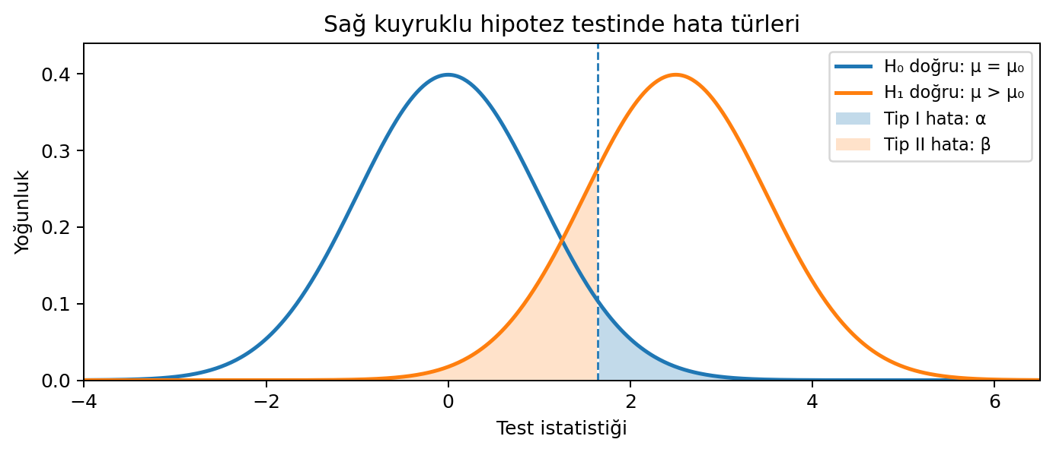
ÜNİTE 19 / 19.1 / BEKLENEN HATA VE KARŞILAŞTIRMA
Tek çalıştırma mı, çoklu tekrar mı?
ŞEKLİ OKUYALIM
Tek deney: tek sayı, belirsizlik görünmez.
Tekrarlı deney: hataların dağılımını görürüz.
Ortalama + değişkenlik birlikte raporlanır.
Şema: Rastgele eğitim/doğrulama bölünmeleri performansta değişkenlik oluşturabilir.
E. Alpaydın (2014) • Makine Öğrenmesi Deneyleri
007

Slide 8
ÜNİTE 19 / 19.1 / BEKLENEN HATA VE KARŞILAŞTIRMA
Doğruluk neden ortalama ile verilmelidir?
Beş denemenin doğruluğu: %92, %87, %94, %89, %93
1
Toplam = 92 + 87 + 94 + 89 + 93 = 455
2
Deneme sayısı = 5
3
Ortalama doğruluk = 455 / 5 = %91
4
Tek bir %94 sonucu “genel başarı” diye raporlamayız.
SONUÇ Ortalama %91; dağılım ve belirsizlik de incelenmeli.
E. Alpaydın (2014) • Makine Öğrenmesi Deneyleri
008

Slide 9
ÜNİTE 19 / 19.1 / BEKLENEN HATA VE KARŞILAŞTIRMA
Deney sonuçları için dört kritik uyarı
Bağlama özgüdür
No Free Lunch: Bir algoritma bazı veri kümelerinde başarılıyken başka veri kümelerinde zayıf olabilir.
Seçim ve raporlama ayrıdır
Doğrulama ile algoritma/hiperparametre seçilir; nihai performans daha önce kullanılmamış test verisinde ölçülür.
Nihai model yeniden eğitilebilir
Seçim bittiğinde eğitim + doğrulama verileriyle final model eğitilebilir; test kümesi yine ayrı tutulur.
Hata tek ölçüt değildir
Öğrenme ve tahmin süresi, bellek, yorumlanabilirlik ve yanlış kararların maliyeti önemlidir.
E. Alpaydın (2014) • Makine Öğrenmesi Deneyleri
009

Slide 10
ÜNİTE 19 / 19.1 / BEKLENEN HATA VE KARŞILAŞTIRMA
Veri kümelerinin üç farklı görevi
EĞİTİM (Train)
DOĞRULAMA (Validation)
TEST (Test)
Modelin parametrelerini öğrenir: MLP ağırlıkları, regresyon katsayıları.
Hiperparametre, model mimarisi, erken durdurma ve yöntem seçimi.
Tüm kararlar verildikten sonra, son genelleme performansı. Önceden kullanılmamış veri.
Test verisine göre modeli tekrar tekrar değiştirmek veri sızıntısı oluşturur.
E. Alpaydın (2014) • Makine Öğrenmesi Deneyleri
010

Slide 11
19.2
Faktör, yanıt ve deney stratejileri
Hangi değişkeni kontrol edebiliriz, hangi sonuca bakıyoruz?
BÖLÜM 19 • FAKTÖR VE YANIT

Slide 12
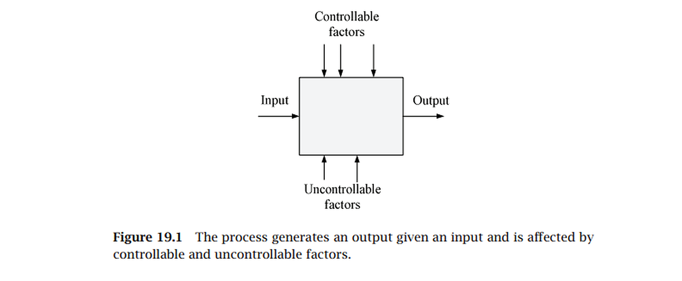
ÜNİTE 19 / 19.2 / FAKTÖR VE YANIT
Şekil 19.1 — Kontrol edilebilir / edilemeyen faktörler
ŞEKLİ OKUYALIM
Input → çıktı üreten süreç → Output
Üstten gelen: kontrol edilebilir faktörler.
Alttan gelen: kontrol edilemeyen etkenler.
Kitaptaki Şekil 19.1. Sistem girdiden çıktı üretir; iki tür faktör süreci etkiler.
E. Alpaydın (2014) • Makine Öğrenmesi Deneyleri
012

Slide 13
ÜNİTE 19 / 19.2 / FAKTÖR VE YANIT
ML deneyinin sözlüğü
Faktör (Factor)
Seviye (Level)
Değiştirdiğimiz etken: algoritma tipi, k değeri, nöron sayısı.
Bir faktörün belirli değeri: k = 1, 3, 5 gibi.
Yanıt (Response)
Etkileşim (Interaction)
Ölçülen sonuç: doğruluk, F1, MSE veya çalışma süresi.
Bir faktörün etkisinin diğer faktörün seçilen değerine bağlı olması.
E. Alpaydın (2014) • Makine Öğrenmesi Deneyleri
013

Slide 14
ÜNİTE 19 / 19.2 / FAKTÖR VE YANIT
Kontrol edilebilir ve edilemeyenler
Kontrol edilebilir
Kontrol edilemeyen / rahatsız edici
Algoritma • hiperparametre • özellik çıkarımı • PCA boyutu • eğitim verisi seçimi
Veri gürültüsü • aykırı değerler • rastgele başlangıç • örneklem değişkenliği
Yanıt değişkeni: bütün tahminlerden türetilen ölçüm (ör. test kümesinde %90 doğruluk).
E. Alpaydın (2014) • Makine Öğrenmesi Deneyleri
014

Slide 15
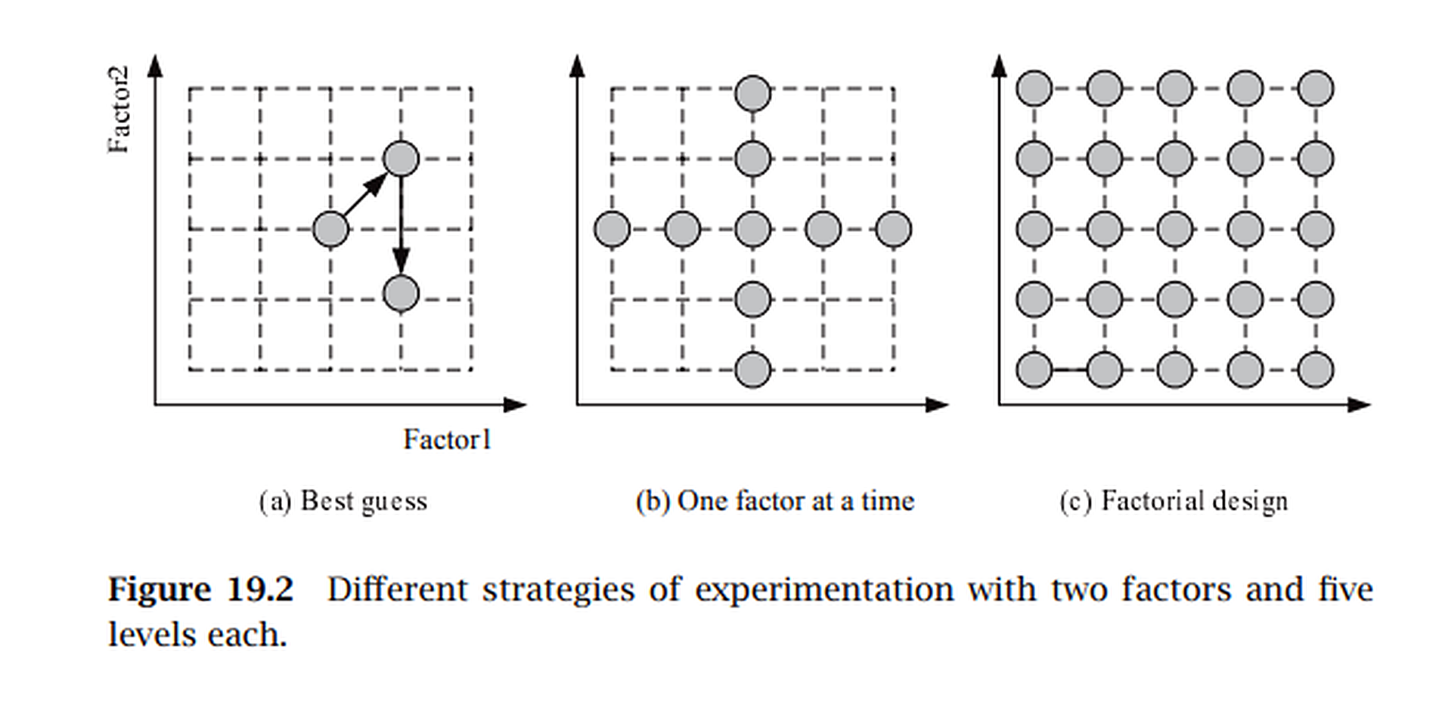
ÜNİTE 19 / 19.2 / FAKTÖR VE YANIT
Şekil 19.2 — Üç deney stratejisi
ŞEKLİ OKUYALIM
(a) Best Guess: deneyim ve sezgi.
(b) OFAT: bir faktörü değiştir.
(c) Grid Search: tüm kombinasyonları dene.
Kitaptaki Şekil 19.2. Gri noktalar denenen faktör kombinasyonlarını gösterir.
E. Alpaydın (2014) • Makine Öğrenmesi Deneyleri
015

Slide 16
ÜNİTE 19 / 19.2 / FAKTÖR VE YANIT
Deney stratejilerini karşılaştır
Yöntem
Çalışma biçimi
Avantaj
Risk / dezavantaj
Best Guess
Sezgisel sıra
Çabuk başlayabilir
Optimum garanti değil
OFAT
Bir faktörü sırayla değiştir
Az deney
Etkileşimi kaçırabilir
Grid Search
Bütün kombinasyonlar
Sistematik tarama
Üstel deney maliyeti
İki faktörün her biri 5 seviyeliyse tam Grid Search 5 × 5 = 25 kombinasyon dener.
E. Alpaydın (2014) • Makine Öğrenmesi Deneyleri
016

Slide 17
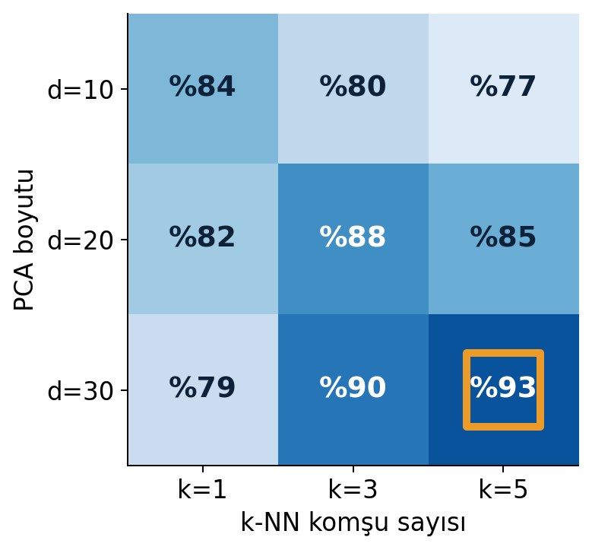
ÜNİTE 19 / 19.2 / FAKTÖR VE YANIT
Birlikte hiperparametre araması neden önemli?
ŞEKLİ OKUYALIM
OFAT başlangıç noktasına takılabilir.
k ile d arasında etkileşim vardır.
Tam ızgara %93 sonucuna ulaşır.
Açıklama amaçlı PCA–k-NN doğruluk matrisi; turuncu çerçevede en iyi örnek sonuç.
E. Alpaydın (2014) • Makine Öğrenmesi Deneyleri
017

Slide 18
ÜNİTE 19 / 19.2 / FAKTÖR VE YANIT
Grid Search maliyeti
OFAT ~ O(L × F) | Grid Search ~ O(L^F)
F: faktör sayısı; L: faktör başına seviye sayısı.
1
2 faktör × 5 seviye → OFAT yaklaşık 10 değerlendirme.
2
Tam faktöriyel tasarım → 5² = 25 farklı kombinasyon.
3
3 faktör × 5 seviye → 5³ = 125 farklı kombinasyon.
Faktör sayısı arttığında maliyet hızla büyür. OFAT’de başlangıçların örtüşmesi deney sayısını azaltabilir.
E. Alpaydın (2014) • Makine Öğrenmesi Deneyleri
018

Slide 19
19.3
Yanıt yüzeyi tasarımı
Her kombinasyonu denemeden umut verici bölgeyi tahmin edebilir miyiz?
BÖLÜM 19 • RESPONSE SURFACE

Slide 20
ÜNİTE 19 / 19.3 / RESPONSE SURFACE
Response Surface Design fikri
Önce az sayıda deney
Başlangıç çevresindeki birkaç hiperparametre kombinasyonunu dene ve performansı ölç.
Performans yüzeyi öğren
Faktörler ile yanıt arasına genellikle ikinci dereceden regresyon fonksiyonu yerleştir.
Tahmini maksimumu bul
Öğrenilen fonksiyonun maksimum verdiği faktörleri sonraki deney olarak seç.
Yinele
Yeni gerçek sonucu ekle, modeli yeniden uydur; iyileşme bitince dur.
E. Alpaydın (2014) • Makine Öğrenmesi Deneyleri
020

Slide 21
ÜNİTE 19 / 19.3 / RESPONSE SURFACE
Yanıt yüzeyi: genel model
r = g(f₁, f₂, …, fF | φ)
r: ölçülen yanıt, fᵢ: kontrol edilebilir faktör, φ: öğrenilecek model parametreleri.
1
Örn. iki faktörlü ikinci derece yüzey: β₀ + β₁f₁ + β₂f₂
2
Kare terimleri: β₃f₁² + β₄f₂²
3
Etkileşim terimi: β₅f₁f₂
Yöntem, yanıtın seçilen parametrik fonksiyonla yaklaşık temsil edilebilmesine bağlıdır.
E. Alpaydın (2014) • Makine Öğrenmesi Deneyleri
021

Slide 22
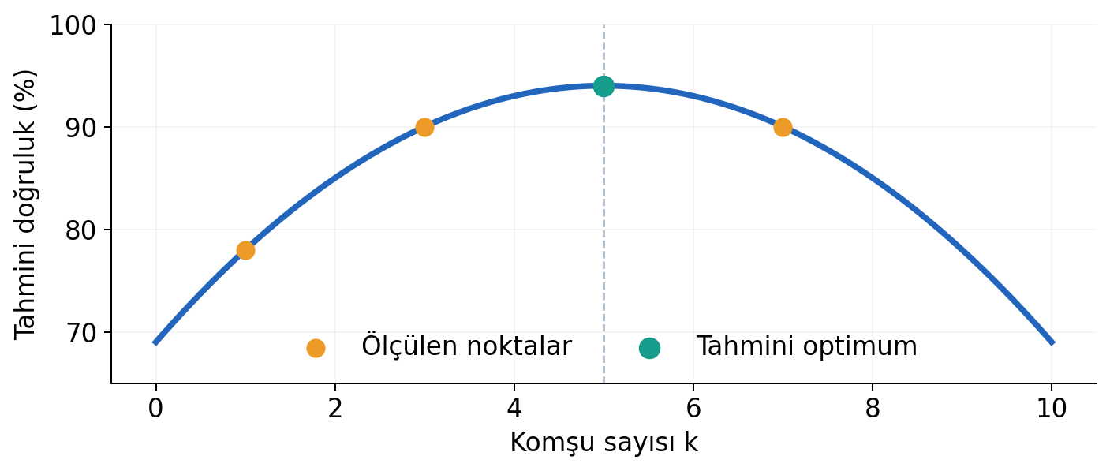
ÜNİTE 19 / 19.3 / RESPONSE SURFACE
Parabolden sonraki deneyi tahmin etmek
ŞEKLİ OKUYALIM
Ölçümler: k=1,3,7.
r(k)=−k²+10k+69.
Maksimum tahmini: k=5.
Üç ölçülen nokta kullanılarak tahmini doğruluk eğrisi oluşturulur.
E. Alpaydın (2014) • Makine Öğrenmesi Deneyleri
022

Slide 23
ÜNİTE 19 / 19.3 / RESPONSE SURFACE
Yanıt yüzeyi — parabolün tepe noktasını bul
r(k) = −k² + 10k + 69
1
Türev: r′(k) = −2k + 10
2
Maksimum için: r′(k)=0 → −2k+10=0
3
k = 5
4
r(5)=−25+50+69=94
SONUÇ k=5 için tahmin %94; gerçek deneyde ayrıca doğrulanmalı.
E. Alpaydın (2014) • Makine Öğrenmesi Deneyleri
023

Slide 24
19.4
Rastgeleleştirme, tekrarlama ve bloklama
Deneyler arasında adalet ve tekrarlanabilirlik nasıl sağlanır?
BÖLÜM 19 • DENEY ILKELERI

Slide 25
ÜNİTE 19 / 19.4 / DENEY ILKELERI
Deney tasarımının üç temel ilkesi
Randomization
Replication
Blocking
Çalıştırma sırasını rastgeleleştir; zamanla değişen etkilerin sistematik yanlılık oluşturmasını azalt.
Aynı faktör ayarını tekrarla; rastgeleliğe bağlı değişkenliği ve deneysel hatayı ölç.
Rahatsız edici faktörleri sabitle veya eşleştir; iki algoritmayı aynı veri bölünmelerinde sınayın.
E. Alpaydın (2014) • Makine Öğrenmesi Deneyleri
025

Slide 26
ÜNİTE 19 / 19.4 / DENEY ILKELERI
Bloklama neden gerekli?
Hatalı düzen
Eşleştirilmiş düzen
A algoritması kolay eğitim/test örnekleri, B algoritması zor örnekler görür. Fark veri zorluğundan gelebilir.
A ve B, her tekrarda aynı eğitim ve doğrulama kümelerini kullanır. Fold bazında hata farkı kıyaslanır.
Bloklama ile istatistikteki pairing / paired testing kavramları yakından ilişkilidir.
E. Alpaydın (2014) • Makine Öğrenmesi Deneyleri
026

Slide 27
ÜNİTE 19 / 19.4 / DENEY ILKELERI
Eşleştirilmiş karşılaştırma hesabı
A ve B’nin dört ortak fold’daki doğrulukları karşılaştırılıyor.
1
A: %87, %85, %91, %88
2
B: %90, %89, %93, %91
3
B − A farkları: +3, +4, +2, +3 yüzde puanı
4
Ortalama fark = (3+4+2+3)/4 = 3
SONUÇ B gözlenen deneylerde 3 yüzde puanı daha yüksek; anlamlılık için test gerekir.
E. Alpaydın (2014) • Makine Öğrenmesi Deneyleri
027

Slide 28
19.5
Deneyler için sistematik çalışma planı
Ne araştırıyoruz? Nasıl ölçecek, çalıştıracak ve yorumlayacağız?
BÖLÜM 19 • YEDI ADIM

Slide 29
ÜNİTE 19 / 19.5 / YEDI ADIM
A–D: Deneye başlamadan önce
A Amaç
Beklenen hata sınırını mı sınayacağız, iki modeli mi karşılaştıracağız, hiperparametre mi seçeceğiz?
B Yanıt değişkeni
Sınıflandırmada Error/Precision/Recall; regresyonda MSE; maliyete duyarlı durumda risk.
C Faktör ve seviyeler
Algoritma, hiperparametre, veri kümesi; anlamlı aralıklar seç, gerekiyorsa ölçeğe göre normalize et.
D Deney tasarımı
Mümkünse faktöriyel; yeterli tekrar; küçük örneklem ve oyuncak veri sınırlarını düşün.
E. Alpaydın (2014) • Makine Öğrenmesi Deneyleri
029

Slide 30
ÜNİTE 19 / 19.5 / YEDI ADIM
E–G: Deneyi uygulama ve yorumlama
E Gerçekleştirme
Ön deneme çalıştır; rastgele tohumları, kütüphane sürümlerini ve ara sonuçları kaydet.
F İstatistiksel analiz
Gözlenen farkı hipotez testine dönüştür. Histogram, kutu-grafiği ve hata dağılımlarını incele.
G Sonuçlar ve öneriler
Farkın büyüklüğünü, belirsizliği ve daha fazla deney gereğini tartış; sonuçlar araştırmayı yönlendirsin.
Kitap, keşif niteliğindeki ilk deneye kaynakların yaklaşık en fazla %25’ini ayırmayı önerir.
E. Alpaydın (2014) • Makine Öğrenmesi Deneyleri
030

Slide 31
ÜNİTE 19 / 19.5 / YEDI ADIM
Yanıt değişkeni nasıl seçilir?
Problem
Yanıt (örnek)
Neden önemli?
Sınıflandırma
Error, Accuracy
Doğru/yanlış karar oranı
Dengesiz sınıflar
Precision, Recall, F1
Hata türleri ve sınıf dengesi
Regresyon
MSE, MAE
Sayısal tahmin uzaklığı
Gerçek zamanlı ML
Tahmin süresi, bellek
Kullanım maliyeti
Maliyete duyarlı ML
Beklenen risk
FP ve FN maliyeti farklı
E. Alpaydın (2014) • Makine Öğrenmesi Deneyleri
031

Slide 32
19.6
Cross-Validation ve yeniden örnekleme
Aynı verilerle birden fazla eğitim/doğrulama çifti nasıl oluşturulur?
BÖLÜM 19 • DEĞERLENDIRME

Slide 33
ÜNİTE 19 / 19.6 / DEĞERLENDIRME
Yeniden örnekleme neden yapılır?
Amaç
K eğitim/doğrulama çifti {Tᵢ,Vᵢ} oluşturup hata değişkenliğini incelemek.
İki hedefin gerilimi
Hem eğitim/doğrulama kümeleri büyük olsun hem farklı tekrarlar mümkün olduğunca az örtüşsün isteriz.
Stratification
Alt kümelerde sınıfların oranı korunsun; örn. toplam veri %20 pozitifse her fold yaklaşık %20 pozitif içersin.
Bağımlılık uyarısı
Aynı veri birçok eğitim fold’unda kullanıldığında hata tahminleri tamamen bağımsız değildir.
E. Alpaydın (2014) • Makine Öğrenmesi Deneyleri
033

Slide 34
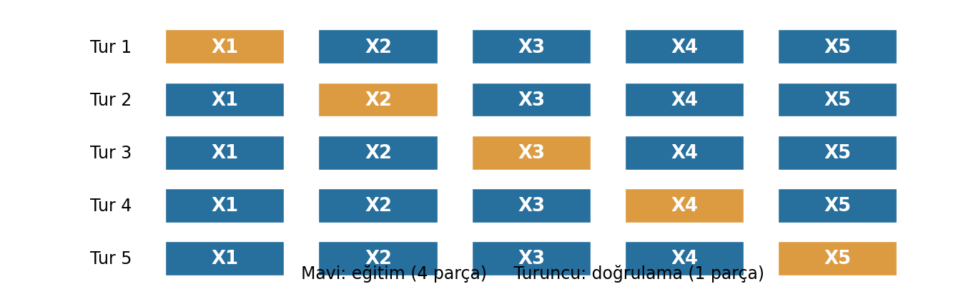
ÜNİTE 19 / 19.6 / DEĞERLENDIRME
K-Fold Cross-Validation nasıl görünür?
ŞEKLİ OKUYALIM
K tane eğitim yapılır.
Her örnek bir kez doğrulanır.
Eğitim kümeleri örtüşür.
Renkli katlar: Her turda bir parça doğrulama, kalan K−1 parça eğitim için kullanılır.
E. Alpaydın (2014) • Makine Öğrenmesi Deneyleri
034

Slide 35
ÜNİTE 19 / 19.6 / DEĞERLENDIRME
K-Fold’un matematiksel tanımı
Vᵢ = Xᵢ | Tᵢ = ⋃(Xⱼ, j ≠ i)
Veri K parçaya ayrılır. i. adımda Xᵢ doğrulama, geri kalanı eğitimdir.
1
K=5 → eğitim = %80, doğrulama = %20.
2
K=10 → eğitim = %90, doğrulama = %10.
3
LOOCV → K=N; her turda 1 doğrulama ve N−1 eğitim.
Büyük K: daha büyük eğitim bölümü fakat daha fazla model eğitimi ve küçük doğrulama bölümü.
E. Alpaydın (2014) • Makine Öğrenmesi Deneyleri
035

Slide 36
ÜNİTE 19 / 19.6 / DEĞERLENDIRME
5-Fold örneği — 100 gözlem
N=100, K=5 → her fold 20 örnek
1
Her tur 4 fold (80 örnek) eğitim verisi.
2
Bir fold (20 örnek) doğrulama verisi.
3
Doğruluklar: %90, %85, %95, %90, %80
4
Ortalama = (90+85+95+90+80)/5
SONUÇ Ortalama doğruluk = %88.
E. Alpaydın (2014) • Makine Öğrenmesi Deneyleri
036

Slide 37
ÜNİTE 19 / 19.6 / DEĞERLENDIRME
Leave-One-Out ve tekrarlanan K-Fold
Leave-One-Out (LOOCV)
Repeated K-Fold
N örnek için N model eğitilir. Her tur N−1 eğitim + 1 doğrulama. Hesaplama maliyeti yüksektir.
10×10-Fold = 10 farklı bölünmede 10’ar fold, toplam 100 eğitim. Ortalama ve değişkenlik incelenir.
İki yöntem de eğitim/doğrulama çiftlerinin bağımlılığını tamamen ortadan kaldırmaz.
E. Alpaydın (2014) • Makine Öğrenmesi Deneyleri
037

Slide 38
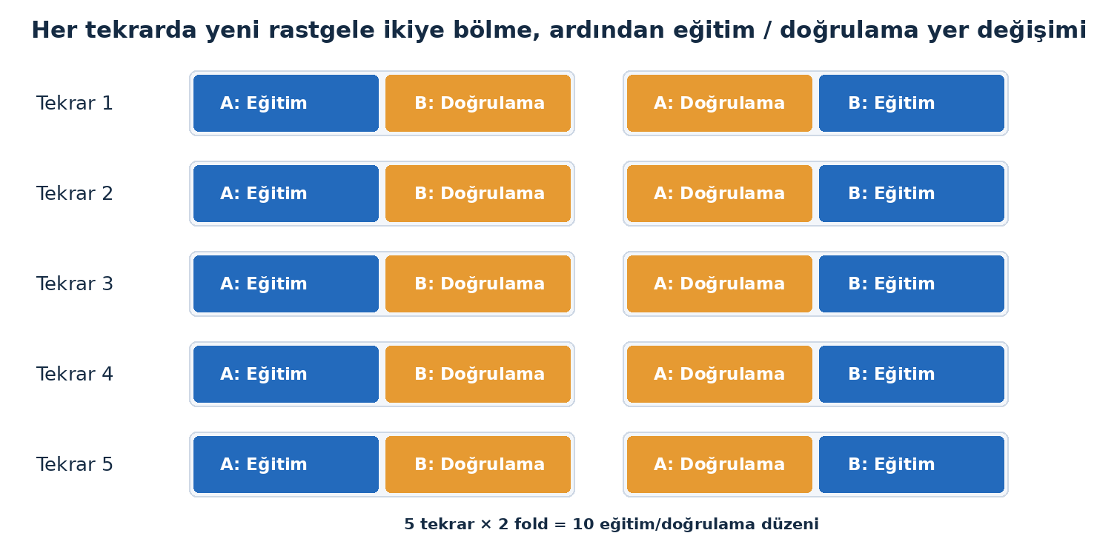
ÜNİTE 19 / 19.6 / DEĞERLENDIRME
5×2 Cross-Validation — ikiye böl ve yer değiştir
ŞEKLİ OKUYALIM
5 farklı rastgele yarılama.
Her yarılamada A/B rolleri değişir.
Toplam 5 × 2 = 10 fold.
Şematik tekrar; her yeniden bölünmede iki yarının eğitim/doğrulama rolleri değiştirilir.
E. Alpaydın (2014) • Makine Öğrenmesi Deneyleri
038

Slide 39
ÜNİTE 19 / 19.6 / DEĞERLENDIRME
5×2 CV — eğitim sayısı
Veri: 1.000 örnek, iki algoritma: A ve B
1
Her tekrar: 500 eğitim + 500 doğrulama.
2
İlk fold: ilk yarı eğitim, ikinci yarı doğrulama.
3
İkinci fold: yarıların rollerini ters çevir.
4
Beş bağımsız yeniden bölünme ile 10 değerlendirme.
SONUÇ Her algoritma 10 kez; A+B toplam 20 model eğitimi.
E. Alpaydın (2014) • Makine Öğrenmesi Deneyleri
039

Slide 40
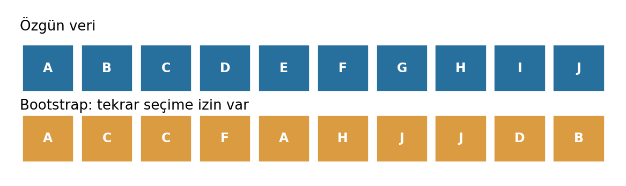
ÜNİTE 19 / 19.6 / DEĞERLENDIRME
Bootstrap: yerine koyarak örnekleme
ŞEKLİ OKUYALIM
N çekiliş yapılır; tekrar mümkündür.
Yaklaşık %63,2 farklı örnek seçilir.
Seçilmeyen ~%36,8 OOB olabilir.
Bir örnek aynı bootstrap eğitim örneklemine birden fazla kez girebilir.
E. Alpaydın (2014) • Makine Öğrenmesi Deneyleri
040

Slide 41
ÜNİTE 19 / 19.6 / DEĞERLENDIRME
Bootstrap %63,2 kuralı
P(hiç seçilmeme) = (1−1/N)^N → e⁻¹ ≈ 0,368
N elemanlı bir kümeden yerine koyarak N çekiliş yapılır.
1
Tek çekilişte seçilmeme olasılığı: 1−1/N.
2
N çekilişin hepsinde seçilmeme: (1−1/N)^N.
3
En az bir kez seçilme: 1−0,368 = 0,632.
Tekrarlı seçimler nedeniyle eğitim çekiliş sayısı N olsa da farklı gözlem sayısı ≈0,632N olur.
E. Alpaydın (2014) • Makine Öğrenmesi Deneyleri
041

Slide 42
ÜNİTE 19 / 19.6 / DEĞERLENDIRME
K-Fold, LOOCV, 5×2, Bootstrap
Yöntem
Her tur eğitim
Her tur değerlendirme
Tur sayısı
5-Fold
%80
%20
5
10-Fold
%90
%10
10
LOOCV
N−1 gözlem
1 gözlem
N
5×2 CV
%50
%50
10
Bootstrap
N çekiliş (~%63 farklı)
OOB (~%37)
Seçilen tekrar
Not: Nihai test kümesi, model seçim/çapraz doğrulama dışında ayrı tutulmalıdır.
E. Alpaydın (2014) • Makine Öğrenmesi Deneyleri
042

Slide 43
19.7
Sınıflandırıcı performansı
Doğruluk tek başına yeterli mi? FP ile FN neyi değiştirir?
BÖLÜM 19 • HATA VE BAŞARI METRIKLERI

Slide 44
ÜNİTE 19 / 19.7 / HATA VE BAŞARI METRIKLERI
Confusion Matrix: Dört olası sonuç
Gerçek / Tahmin
Pozitif tahmin
Negatif tahmin
Pozitif gerçek
TP — Doğru pozitif
FN — Yanlış negatif
Negatif gerçek
FP — Yanlış pozitif
TN — Doğru negatif
TP + FN = gerçek pozitif p; FP + TN = gerçek negatif n; N = p+n.
E. Alpaydın (2014) • Makine Öğrenmesi Deneyleri
044

Slide 45
ÜNİTE 19 / 19.7 / HATA VE BAŞARI METRIKLERI
Tablo 19.2 — Performans ölçütleri
Ölçüt
Formül
Ne anlatır?
Accuracy
(TP + TN) / N
Toplam doğru oranı
Error
(FP + FN) / N
Toplam hata oranı
Precision
TP / (TP + FP)
Pozitif dediklerimin kaçı doğru?
Recall = Sensitivity
TP / (TP + FN)
Gerçek pozitiflerin kaçını buldum?
Specificity
TN / (TN + FP)
Gerçek negatiflerin kaçını buldum?
FPR
FP / (FP + TN)
Negatifleri yanlış pozitif sayma oranı
E. Alpaydın (2014) • Makine Öğrenmesi Deneyleri
045

Slide 46
ÜNİTE 19 / 19.7 / HATA VE BAŞARI METRIKLERI
Confusion Matrix — bir tıbbi tarama örneği
100 kişi: TP=36, FN=4, FP=12, TN=48
1
Accuracy = (36+48)/100 = %84
2
Error = (12+4)/100 = %16
3
Precision = 36/(36+12) = %75
4
Recall = 36/(36+4) = %90
5
Specificity = 48/(48+12) = %80
SONUÇ FPR = 12/60 = %20.
E. Alpaydın (2014) • Makine Öğrenmesi Deneyleri
046

Slide 47
ÜNİTE 19 / 19.7 / HATA VE BAŞARI METRIKLERI
Precision ve Recall arasındaki fark
PRECISION
RECALL
“Pozitif dediğim kişilerin kaçı gerçekten pozitif?” Yanlış pozitif arttıkça düşer.
“Gerçek pozitiflerin kaçını yakaladım?” Yanlış negatif arttıkça düşer.
Bankada sahte kullanıcıyı kabul etme FP maliyeti; taramada hastayı kaçırma FN maliyeti kritik olabilir.
E. Alpaydın (2014) • Makine Öğrenmesi Deneyleri
047

Slide 48
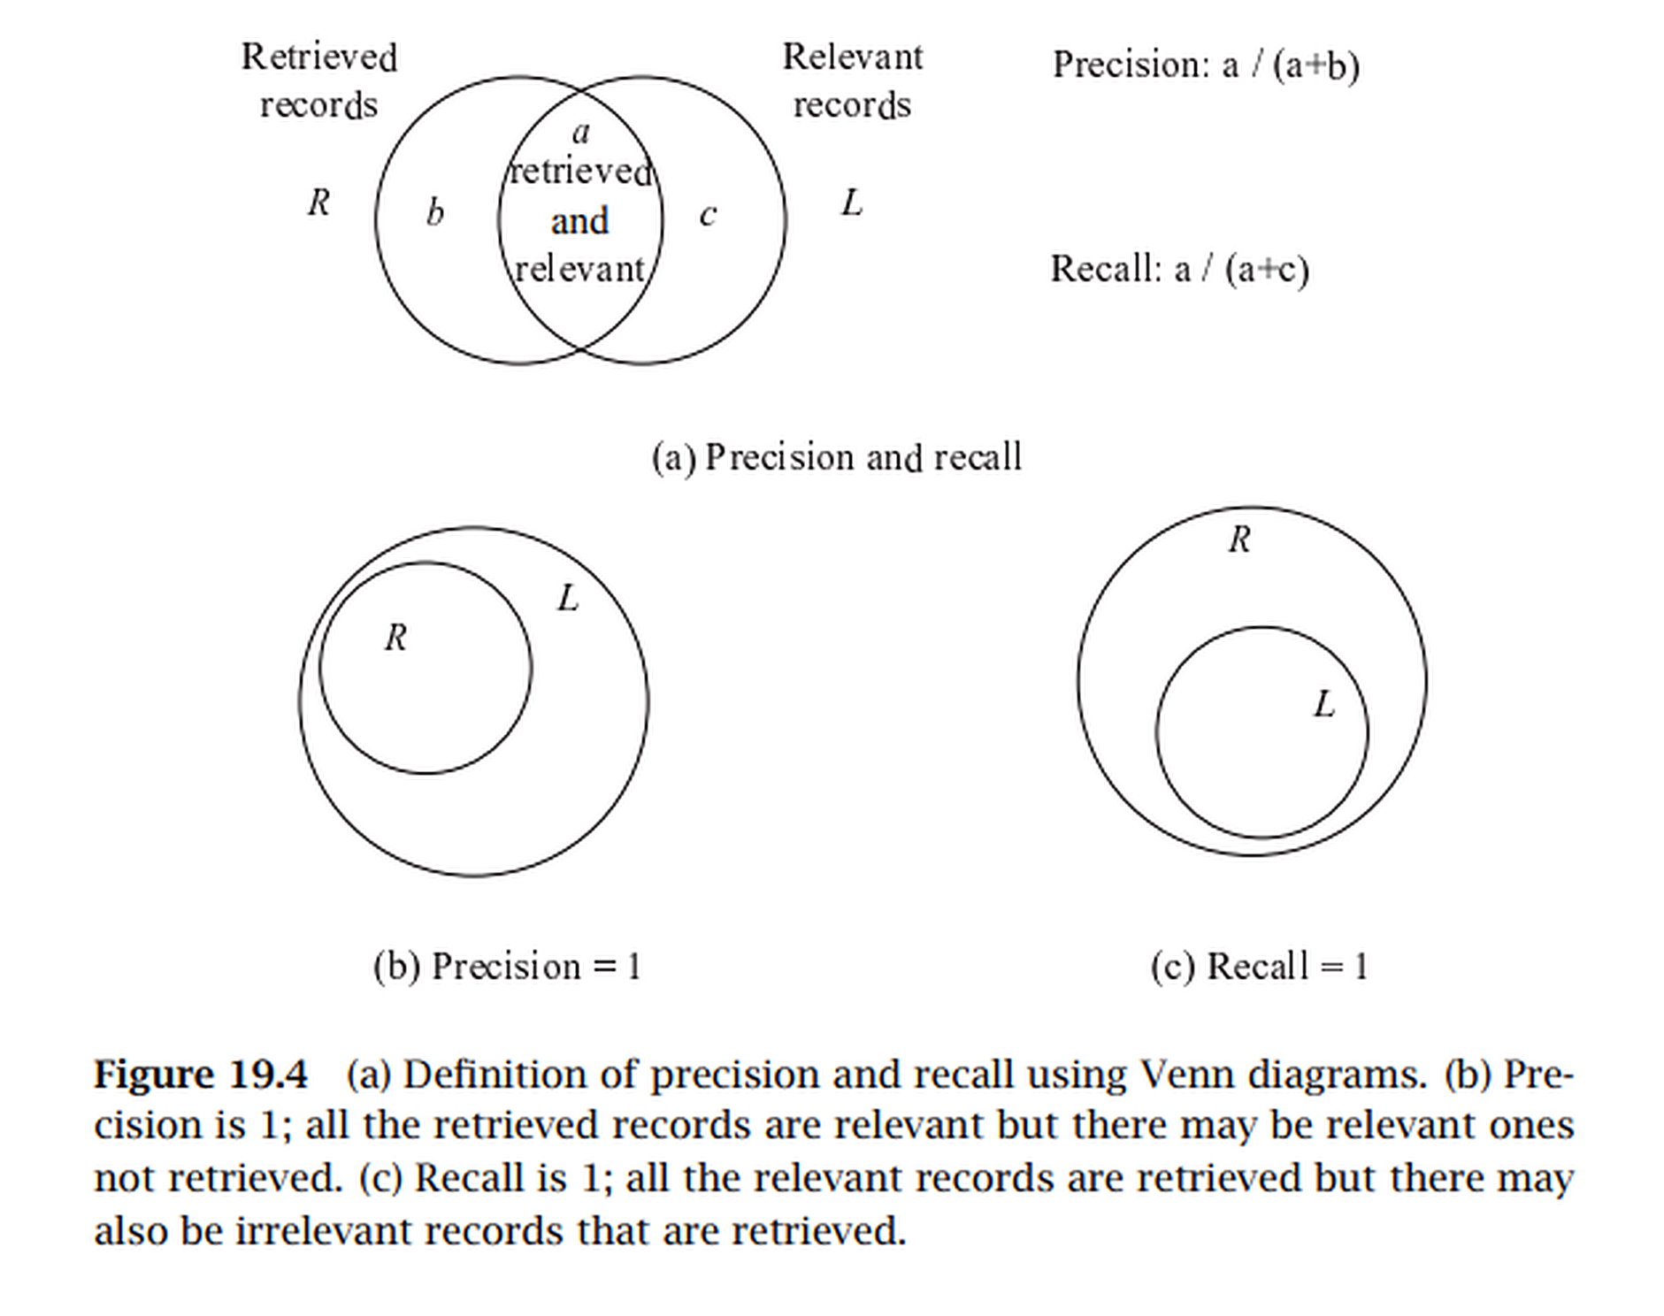
ÜNİTE 19 / 19.7 / HATA VE BAŞARI METRIKLERI
Şekil 19.4 — Precision ve Recall Venn diyagramları
ŞEKLİ OKUYALIM
Precision = a/(a+b)
Recall = a/(a+c)
Precision=1 iken Recall düşük olabilir.
Kaynak şekil: a=ilgili ve getirilen, b=ilgisiz ama getirilen, c=ilgili ama getirilmeyen.
E. Alpaydın (2014) • Makine Öğrenmesi Deneyleri
048

Slide 49
ÜNİTE 19 / 19.7 / HATA VE BAŞARI METRIKLERI
Bilgi erişimi — Venn üzerinden hesap
Arama motoru: a=30, b=10, c=20
1
Precision = 30/(30+10) = 30/40
2
Precision = %75
3
Recall = 30/(30+20) = 30/50
4
Recall = %60
SONUÇ Getirilen kayıtların %75’i ilgili; ilgili kayıtların %60’ı bulunmuş.
E. Alpaydın (2014) • Makine Öğrenmesi Deneyleri
049

Slide 50
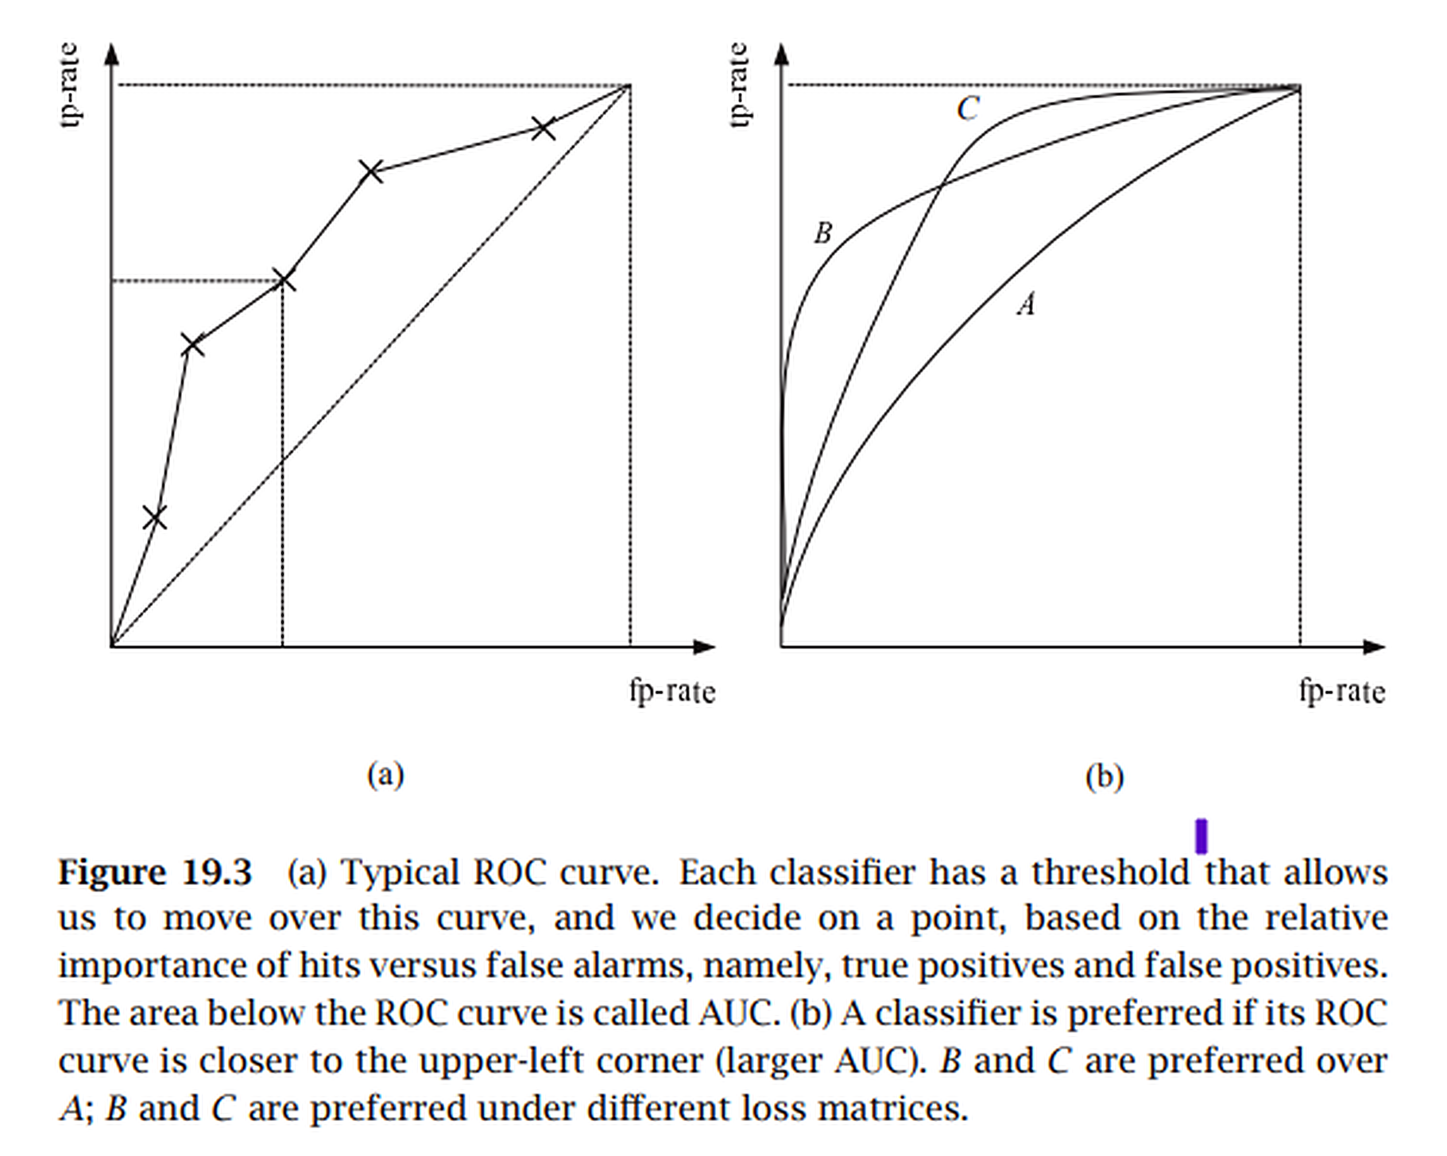
ÜNİTE 19 / 19.7 / HATA VE BAŞARI METRIKLERI
Şekil 19.3 — ROC ve sınıflandırıcı karşılaştırma
ŞEKLİ OKUYALIM
Sol üst (FPR=0, TPR=1) idealdir.
Köşegen: rastgele sıralama referansı.
B ve C farklı maliyetlerde avantajlıdır.
ROC yatay eksende FPR, dikey eksende TPR gösterir.
E. Alpaydın (2014) • Makine Öğrenmesi Deneyleri
050

Slide 51
ÜNİTE 19 / 19.7 / HATA VE BAŞARI METRIKLERI
ROC eşik değeri ile oluşur
C₁ seçilir ⇔ P(C₁ | x) > θ
Modelin olasılık skoruna uygulanan θ eşiği değiştirilince TP ve FP sayıları değişir.
1
θ çok yüksekse: az pozitif tahmin → TPR düşük, FPR düşük.
2
θ azaldıkça: daha çok pozitif tahmin → TPR artabilir, FPR de artabilir.
3
Farklı θ değerlerinin (FPR,TPR) noktaları ROC eğrisini oluşturur.
Uygun çalışma noktası yanlış pozitif ve yanlış negatif maliyetlerine göre seçilir.
E. Alpaydın (2014) • Makine Öğrenmesi Deneyleri
051

Slide 52
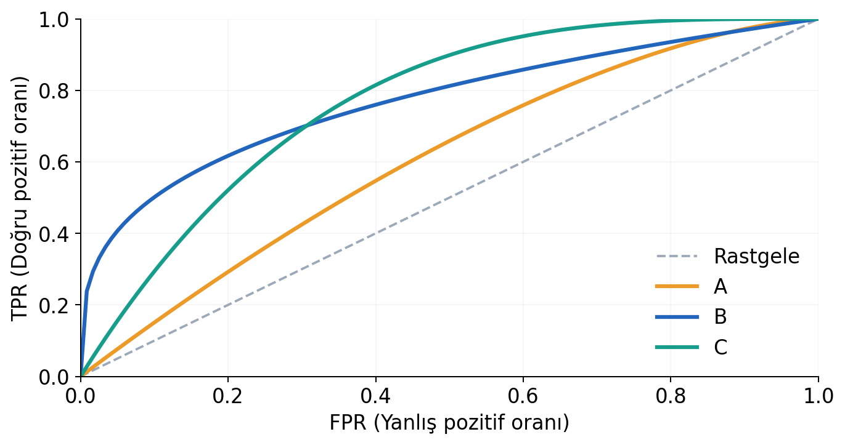
ÜNİTE 19 / 19.7 / HATA VE BAŞARI METRIKLERI
ROC-AUC: eğri altında kalan alan
ŞEKLİ OKUYALIM
AUC=1 ideal sıralama.
AUC≈0,5 rastgele sıra düzeyi.
Tek eşikteki Accuracy yerine tüm eşikler.
İllüstrasyon: ROC eğrileri ve rastgele referans çizgisi.
E. Alpaydın (2014) • Makine Öğrenmesi Deneyleri
052

Slide 53
ÜNİTE 19 / 19.7 / HATA VE BAŞARI METRIKLERI
AUC neden yorumlanabilir?
AUC=0,90 olan bir sıralama modeli
1
Rastgele 1 pozitif ve 1 negatif örnek seç.
2
Model ikisine de pozitif sınıf skoru verir.
3
AUC=0,90 ≈ pozitif örneğin daha yüksek puan alması olasılığı.
SONUÇ Yüksek AUC tüm eşikleri özetler; maliyetli uygulamada tek eşik de önemlidir.
E. Alpaydın (2014) • Makine Öğrenmesi Deneyleri
053

Slide 54
ÜNİTE 19 / 19.7 / HATA VE BAŞARI METRIKLERI
Çok sınıflı Confusion Matrix örneği
Gerçek sınıflar: Kedi / Köpek / Kuş
1
Kedi satırı: [45, 4, 1] → 45 doğru
2
Köpek satırı: [6, 42, 2] → 42 doğru
3
Kuş satırı: [1, 3, 46] → 46 doğru
4
Toplam 150; doğru = 45+42+46 = 133
SONUÇ Accuracy = 133/150 ≈ %88,67; kedi-köpek karışıklığını ayrıca görürüz.
E. Alpaydın (2014) • Makine Öğrenmesi Deneyleri
054

Slide 55
19.8
Aralık tahmini
“Başarı %90” derken tahmin belirsizliğini nasıl gösteririz?
BÖLÜM 19 • GÜVEN ARALIKLARI

Slide 56
ÜNİTE 19 / 19.8 / GÜVEN ARALIKLARI
Nokta tahmini ve aralık tahmini
Nokta tahmini (Point Estimate)
Aralık tahmini (Interval Estimate)
Tek sayı üretir: örn. 5 doğruluğun ortalaması %90. Ancak belirsizliği tek başına göstermez.
Örnekleme belirsizliğini gösteren aralık: örn. uygun varsayımlarla %95 güven aralığı.
Güven aralığı, aynı yöntemi tekrarlasaydık oluşturulan aralıkların belli oranının sabit parametreyi kapsaması demektir.
E. Alpaydın (2014) • Makine Öğrenmesi Deneyleri
056

Slide 57
ÜNİTE 19 / 19.8 / GÜVEN ARALIKLARI
Denklem 19.1 — Ortalamayı standartlaştırma
Z = (m−μ) / (σ/√N) ~ N(0,1)
Normal popülasyondan bağımsız örnekler: örneklem ortalamasının varyansı σ²/N.
1
m = (x₁+⋯+xN)/N örneklem ortalamasıdır.
2
σ/√N = standart hata (SE).
3
Z değeri: m ile gerçek μ farkı kaç SE uzaklıktadır?
SE, bireysel gözlemlerin standart sapması σ ile aynı kavram değildir.
E. Alpaydın (2014) • Makine Öğrenmesi Deneyleri
057

Slide 58
ÜNİTE 19 / 19.8 / GÜVEN ARALIKLARI
Standart hata sayısal örneği
Popülasyon standart sapması σ=10
1
N=25 → SE=10/√25=10/5=2
2
N=100 → SE=10/√100=10/10=1
3
Daha büyük N → ortalama daha istikrarlı.
SONUÇ SE örneklem büyüklüğünün karekökü ile azalır.
E. Alpaydın (2014) • Makine Öğrenmesi Deneyleri
058

Slide 59
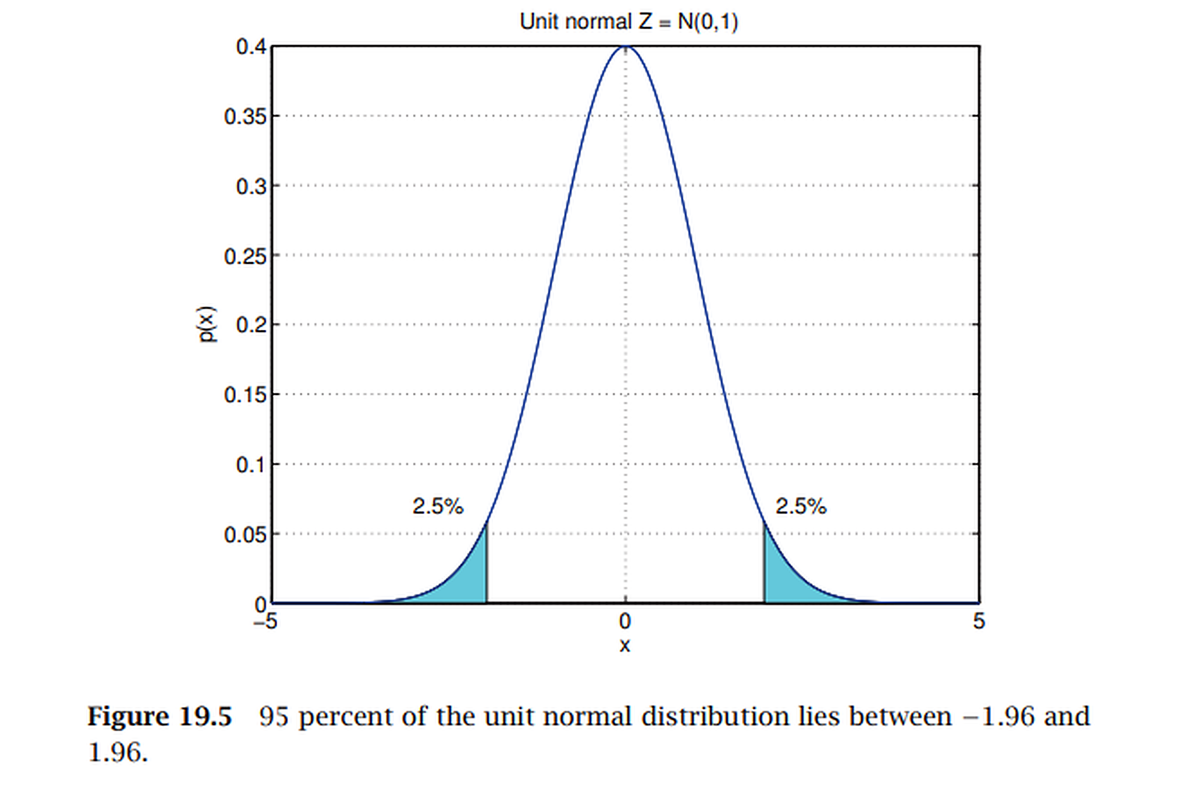
ÜNİTE 19 / 19.8 / GÜVEN ARALIKLARI
Şekil 19.5 — Çift taraflı %95 güven aralığı
ŞEKLİ OKUYALIM
Sol kuyruk: %2,5.
Orta alan: %95.
Sağ kuyruk: %2,5.
Kaynak şekil: Z ~ N(0,1). −1,96 ile +1,96 arasındaki olasılık %95.
E. Alpaydın (2014) • Makine Öğrenmesi Deneyleri
059

Slide 60
ÜNİTE 19 / 19.8 / GÜVEN ARALIKLARI
Denklem 19.2 — Çift taraflı güven aralığı
CI = m ± z(α/2) × σ/√N
Güven düzeyi = 100(1−α)%; %95 güven için kritik Z≈1,96.
1
Önce m ve σ hesaplanır / bilinir.
2
Standart hata SE = σ/√N.
3
Hata payı = z × SE; alt/üst sınır m ± hata payı.
%99 için Z≈2,576: güven yükselirken aralık genişler.
E. Alpaydın (2014) • Makine Öğrenmesi Deneyleri
060

Slide 61
ÜNİTE 19 / 19.8 / GÜVEN ARALIKLARI
Çift taraflı %95 güven aralığı
N=100, örneklem ortalaması m=80, bilinen σ=10
1
SE=10/√100=1
2
Kritik z=1,96
3
Hata payı =1,96×1=1,96
4
Alt =80−1,96=78,04; Üst =80+1,96=81,96
SONUÇ %95 CI = [78,04; 81,96].
E. Alpaydın (2014) • Makine Öğrenmesi Deneyleri
061

Slide 62
ÜNİTE 19 / 19.8 / GÜVEN ARALIKLARI
Güven düzeyi neden aralığı değiştirir?
Güven
α
Kritik Z
80 ± z×1 aralığı
%90
0,10
1,645
[78,355; 81,645]
%95
0,05
1,960
[78,040; 81,960]
%99
0,01
2,576
[77,424; 82,576]
Aynı örneklemde daha çok güven = daha geniş aralık.
E. Alpaydın (2014) • Makine Öğrenmesi Deneyleri
062

Slide 63
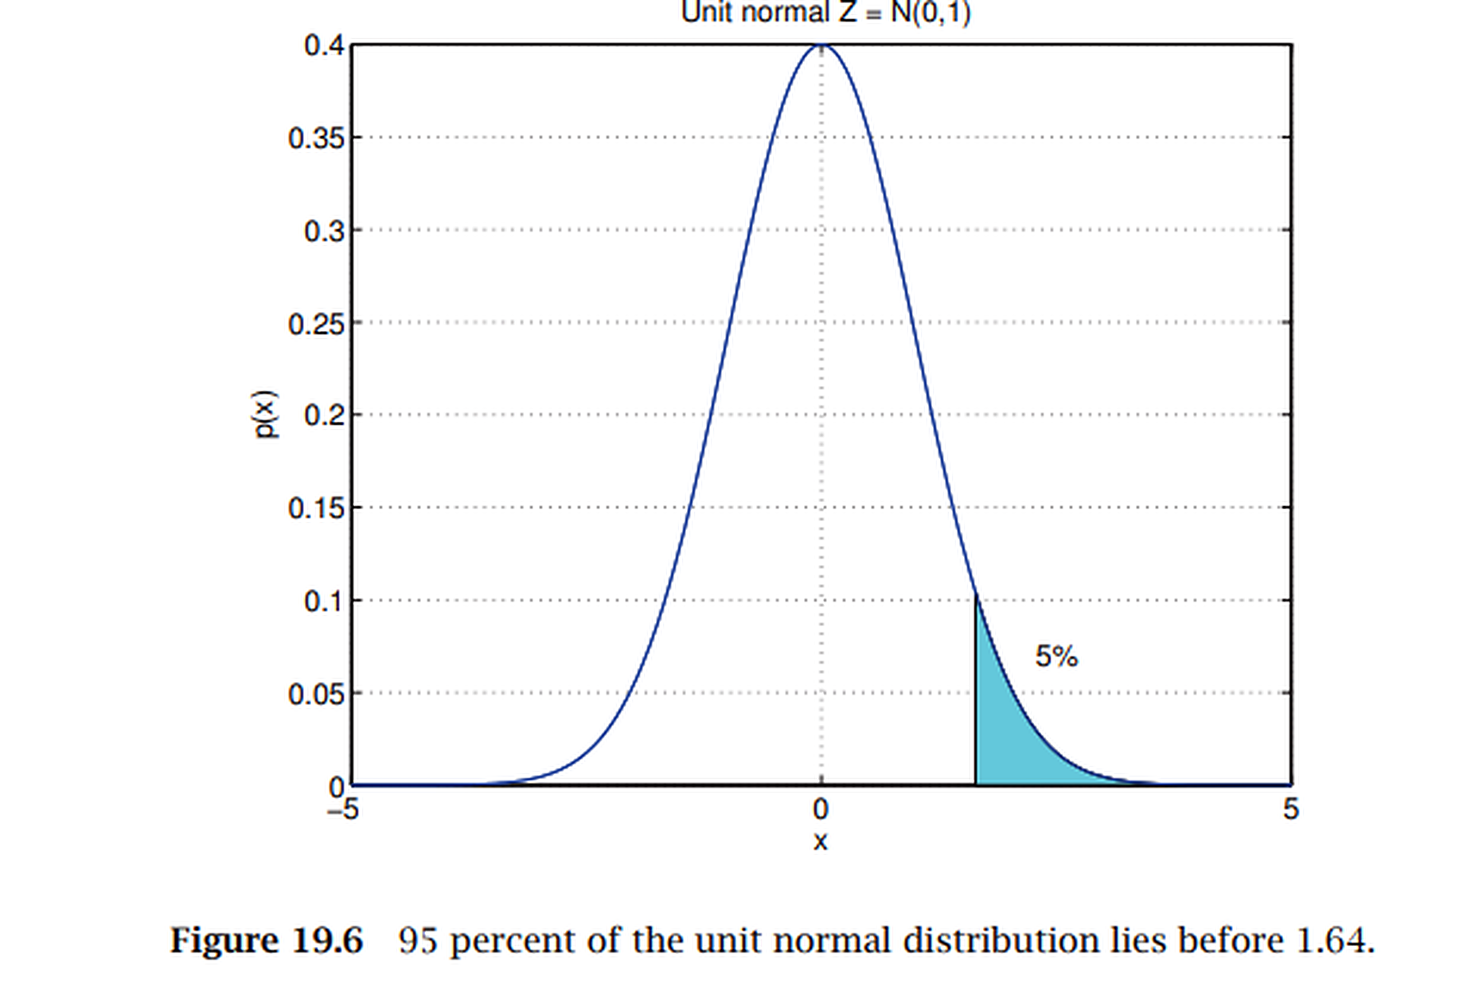
ÜNİTE 19 / 19.8 / GÜVEN ARALIKLARI
Şekil 19.6 — Tek taraflı %95 güven sınırı
ŞEKLİ OKUYALIM
Sağ kuyruk alanı toplam %5.
Kritik değer z≈1,645.
Tek yönde alt veya üst güven sınırı.
Kaynak şekil: Standart normal dağılımın yaklaşık %95’i z=1,64’ün solunda.
E. Alpaydın (2014) • Makine Öğrenmesi Deneyleri
063

Slide 64
ÜNİTE 19 / 19.8 / GÜVEN ARALIKLARI
Denklem 19.3 — Tek taraflı güven sınırı
Alt sınır = m − z(α) × σ/√N
Tek taraflı %95 için z(0,05)≈1,645 kullanılır.
1
Örn. m=80, σ=10, N=100 → SE=1.
2
Alt sınır =80−1,645×1=78,355.
3
Aralık: (78,355; +∞).
Karşı taraftaki üst güven sınırı: m + z(α)×SE; aralık (−∞, üst).
E. Alpaydın (2014) • Makine Öğrenmesi Deneyleri
064

Slide 65
ÜNİTE 19 / 19.8 / GÜVEN ARALIKLARI
Denklem 19.4 — σ bilinmiyorsa t dağılımı
t = √N (m−μ) / S ~ t(N−1)
S: örneklem standart sapması. Serbestlik derecesi N−1.
1
S²= Σ(xᵢ−m)²/(N−1).
2
t dağılımının kuyrukları normalden daha kalındır.
3
N büyüdükçe t dağılımı Z dağılımına yaklaşır.
t aralığı: m ± t(α/2, N−1) × S/√N.
E. Alpaydın (2014) • Makine Öğrenmesi Deneyleri
065

Slide 66
ÜNİTE 19 / 19.8 / GÜVEN ARALIKLARI
Bilinmeyen σ: t ile güven aralığı
N=16, m=75, S=8; %95 çift taraflı güven
1
Serbestlik derecesi df=16−1=15.
2
t kritik ≈2,131.
3
SE=8/√16=2.
4
Hata payı=2,131×2=4,262.
SONUÇ %95 CI = [70,738; 79,262].
E. Alpaydın (2014) • Makine Öğrenmesi Deneyleri
066

Slide 67
19.9
Hipotez testi
Örneklem gözlemi bir iddiayla uyumlu mu?
BÖLÜM 19 • İSTATISTIKSEL KARAR

Slide 68
ÜNİTE 19 / 19.9 / İSTATISTIKSEL KARAR
Hipotez testinin temel sözlüğü
H₀ — Sıfır hipotezi
H₁ — Alternatif
Başlangıçta sınadığımız durum: μ=μ₀ ya da hata p≤p₀.
Kanıt aradığımız ifade: μ≠μ₀, μ>μ₀ veya μ<μ₀.
α — Anlamlılık
p-değeri
H₀ doğruyken onu reddetme (Tip I hata) riskini kontrol eden önceden seçilen sınır.
H₀ altında, gözlenene en az onun kadar aykırı bir sonucun olasılığı.
E. Alpaydın (2014) • Makine Öğrenmesi Deneyleri
068

Slide 69
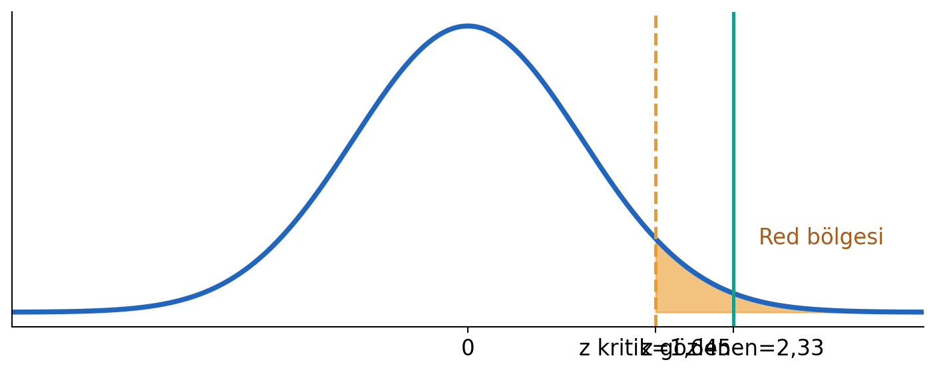
ÜNİTE 19 / 19.9 / İSTATISTIKSEL KARAR
Test istatistiği ve reddetme bölgesi
ŞEKLİ OKUYALIM
H₁: μ>μ₀ ise sağ kuyruk.
Gözlenen z kritik sınırı aşarsa reddet.
“Reddedilemez” ≠ “H₀ doğrudur”.
Örnek sağ kuyruklu Z testi: z gözlenen=2,33; kritik=1,645.
E. Alpaydın (2014) • Makine Öğrenmesi Deneyleri
069

Slide 70
ÜNİTE 19 / 19.9 / İSTATISTIKSEL KARAR
Denklem 19.5 — Çift taraflı Z testi
z = √N(m−μ₀)/σ
H₀: μ=μ₀; H₁: μ≠μ₀. H₀ doğruysa z yaklaşık/uygun varsayımlarda standart normaldir.
1
%5 çift taraflı: kritik z=±1,96.
2
|z|>1,96 ise H₀ reddedilir.
3
|z|≤1,96 ise H₀ reddedilemez.
μ₀ %95 güven aralığının dışındaysa aynı çift taraflı Z testinde H₀ reddedilir.
E. Alpaydın (2014) • Makine Öğrenmesi Deneyleri
070

Slide 71
ÜNİTE 19 / 19.9 / İSTATISTIKSEL KARAR
Z testi — ortalama 50’den farklı mı?
N=25, m=54, σ=10, μ₀=50
1
Standart hata =10/√25=2.
2
z=(54−50)/2=2.
3
Kritik değer ±1,96.
4
2 > 1,96 → H₀ reddedilir.
SONUÇ %5 düzeyinde ortalamanın 50’den farklı olduğuna dair kanıt var.
E. Alpaydın (2014) • Makine Öğrenmesi Deneyleri
071

Slide 72
ÜNİTE 19 / 19.9 / İSTATISTIKSEL KARAR
Tablo 19.3 — İki hata türü
Gerçek durum / Karar
H₀ reddedilemez
H₀ reddedilir
H₀ gerçekte doğru
Doğru karar
Tip I hata (α)
H₀ gerçekte yanlış
Tip II hata (β)
Doğru karar (güç 1−β)
Tip I: doğru hipotezi reddetmek. Tip II: yanlış hipotezi reddedememek.
E. Alpaydın (2014) • Makine Öğrenmesi Deneyleri
072

Slide 73
ÜNİTE 19 / 19.9 / İSTATISTIKSEL KARAR
Denklem 19.6 — Tip II hata ve güç
β(μ) = Pμ( −zcrit ≤ (m−μ₀)/SE ≤ zcrit )
H₀ yanlışken onu reddedememe olasılığı β’dir. Test gücü = 1−β.
1
μ ile μ₀ birbirine yakınsa farkı yakalamak zorlaşır.
2
N artınca SE küçülür → aynı farkı yakalama gücü genelde artar.
3
Etki büyüklüğü δ=|μ−μ₀| örneklem büyüklüğü planlamasında önemlidir.
E. Alpaydın (2014) • Makine Öğrenmesi Deneyleri
073

Slide 74
ÜNİTE 19 / 19.9 / İSTATISTIKSEL KARAR
Denklem 19.7 — Tek taraflı Z testi
H₀: μ≤μ₀ vs H₁: μ>μ₀
İddia “ortalama daha büyük” ise sağ kuyruk; “daha küçük” ise sol kuyruk.
1
Sağ test: z>zα → reddet.
2
Sol test: z<−zα → reddet.
3
%5 tek taraflı için zα≈1,645.
Araştırmacının asıl göstermek istediği iddia H₁ içinde olmalıdır.
E. Alpaydın (2014) • Makine Öğrenmesi Deneyleri
074

Slide 75
ÜNİTE 19 / 19.9 / İSTATISTIKSEL KARAR
Denklem 19.8–19.9 — σ bilinmiyorsa t testi
t = √N(m−μ₀)/S ~ t(N−1)
Örneklem varyansı S² kullanılır; serbestlik derecesi N−1.
1
Çift taraflı H₁: μ≠μ₀ ise ±t(α/2,N−1).
2
Sağ taraflı H₁: μ>μ₀ ise t>t(α,N−1).
3
Sol taraflı H₁: μ<μ₀ ise t<−t(α,N−1).
E. Alpaydın (2014) • Makine Öğrenmesi Deneyleri
075

Slide 76
ÜNİTE 19 / 19.9 / İSTATISTIKSEL KARAR
t testi — ortalama 70 mi?
N=10, m=74, S=5, μ₀=70
1
df=10−1=9.
2
SE=5/√10≈1,581.
3
t=(74−70)/1,581≈2,53.
4
%5 çift taraflı kritik ≈±2,262.
SONUÇ |2,53|>2,262 → H₀ reddedilir.
E. Alpaydın (2014) • Makine Öğrenmesi Deneyleri
076

Slide 77
19.10
Tek algoritmanın performans testi
Bir sınıflandırıcının hata olasılığı belirlenen sınırı aşıyor mu?
BÖLÜM 19 • BINOM, NORMAL, T

Slide 78
ÜNİTE 19 / 19.10 / BINOM, NORMAL, T
Tek algoritma: Üç farklı test
Binomial Test
Approximate Normal Test
t Test
Tek doğrulama kümesinde hataların tam sayısını kullanır; binom kuyruk olasılığı.
Yeterince büyük doğrulama kümesinde hata oranını Z ile yaklaşık sınar.
K ayrı deneyden hata yüzdelerini ortalama ve standart sapmayla sınar.
Aynı algoritmayı test ediyoruz; başka bir algoritmayla karşılaştırma henüz yok.
E. Alpaydın (2014) • Makine Öğrenmesi Deneyleri
078

Slide 79
ÜNİTE 19 / 19.10 / BINOM, NORMAL, T
Denklem 19.10 — Binom testi
X = Σxᵢ ; P(X ≥ e | p₀) = Σₓ₌ₑᴺ C(N,x)p₀ˣ(1−p₀)ᴺ⁻ˣ
xᵢ=1 hata, 0 doğru; X toplam hata sayısı. H₀:p≤p₀, H₁:p>p₀.
1
N denemede hata sayısı X binom dağılımına uyar.
2
e veya daha fazla hata olasılığı hesaplanır.
3
P(X≥e | p₀)<α ise H₀ reddedilir.
Bağımsız ve aynı hata olasılığına sahip Bernoulli denemeleri varsayılır.
E. Alpaydın (2014) • Makine Öğrenmesi Deneyleri
079

Slide 80
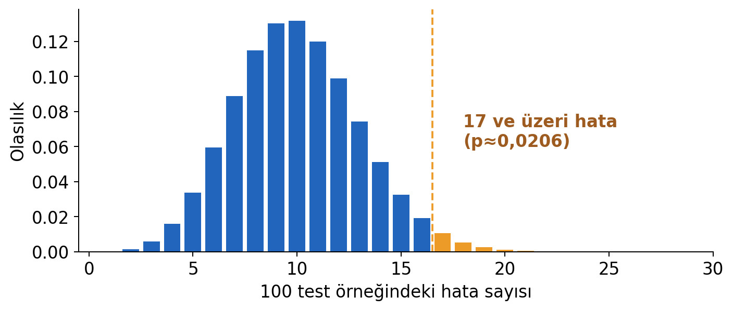
ÜNİTE 19 / 19.10 / BINOM, NORMAL, T
Binom testi — hata sayısının kuyruk olasılığı
ŞEKLİ OKUYALIM
Gözlenen hata: 17/100=%17.
P(X≥17)≈0,0206.
α=0,05 olduğundan H₀ reddedilir.
p₀=%10 iken N=100 denemede e=17 veya daha fazla hata gözlemenin üst kuyruk alanı.
E. Alpaydın (2014) • Makine Öğrenmesi Deneyleri
080

Slide 81
ÜNİTE 19 / 19.10 / BINOM, NORMAL, T
Denklem 19.11 — Yaklaşık Normal testi
z = (p̂−p₀) / √[p₀(1−p₀)/N]
p̂=X/N gözlenen hata oranıdır; N yeterince büyükse Z yaklaşık normaldir.
1
Koşul: Np₀ ve N(1−p₀) yeterince büyük (kitap ≥5).
2
p₀=%10, N=100 → SE=√(0,1×0,9/100)=0,03.
3
p̂=0,17 → z=(0,17−0,10)/0,03≈2,33.
Binom tam p≈0,0206; normal yaklaşım p≈0,0098. Yaklaşım hatası olabilir.
E. Alpaydın (2014) • Makine Öğrenmesi Deneyleri
081

Slide 82
ÜNİTE 19 / 19.10 / BINOM, NORMAL, T
Denklem 19.12 — Tek algoritma için t testi
t = √K(m−p₀) / S ~ t(K−1)
K tekrarda pᵢ hata oranlarının ortalaması m, örneklem standart sapması S.
1
K=5, hatalar %6,%7,%5,%8,%9 → m=%7.
2
S=√2,5≈1,581 yüzde puanı.
3
t=√5×(7−5)/1,581≈2,83.
%5 tek taraflı t kritik (df=4)≈2,132 → bağımsızlık varsayımıyla reddedilir.
E. Alpaydın (2014) • Makine Öğrenmesi Deneyleri
082

Slide 83
ÜNİTE 19 / 19.10 / BINOM, NORMAL, T
Bir algoritmanın hatası: Test seçimi
Test
Ölçüm
Dağılım / koşul
Binomial
Tek V, hata sayısı
Binom, tam hesap
Approx. Normal
Tek V, hata oranı
Büyük N; Z yaklaşımı
t Test
K hata oranı
Bağımsız oranlar varsayımı, t
Örtüşen CV fold’larının hataları bağımsız olmayabilir; klasik t testi sonucunu dikkatle yorumla.
E. Alpaydın (2014) • Makine Öğrenmesi Deneyleri
083

Slide 84
19.11
İki algoritmanın karşılaştırılması
A ve B’nin hata farkı rastgelelik ile açıklanabilir mi?
BÖLÜM 19 • EŞLEŞTIRILMIŞ TESTLER

Slide 85
ÜNİTE 19 / 19.11 / EŞLEŞTIRILMIŞ TESTLER
İki algoritmayı kıyaslarken
Aynı test örnekleri
Birden fazla ortak fold
Tek eğitim ve tek doğrulama kümesi. Hangi örnekte A doğru, B yanlış? → McNemar.
A ve B aynı K eğitim/doğrulama çiftinde çalışır. Hata farkları üzerinden paired testler.
Testin hangi veride hangi algoritmanın yanlış yaptığına mı yoksa tekrarlardaki hata farkına mı baktığını ayır.
E. Alpaydın (2014) • Makine Öğrenmesi Deneyleri
085

Slide 86
ÜNİTE 19 / 19.11 / EŞLEŞTIRILMIŞ TESTLER
McNemar: Çapraz frekans tablosu
Algoritma 2 yanlış
Algoritma 2 doğru
Algoritma 1 yanlış
e₀₀: her ikisi yanlış
e₀₁: yalnız A yanlış
Algoritma 1 doğru
e₁₀: yalnız B yanlış
e₁₁: her ikisi doğru
Testin esas bilgi kaynağı e₀₁ ve e₁₀: algoritmaların farklı karar verdiği örnekler.
E. Alpaydın (2014) • Makine Öğrenmesi Deneyleri
086

Slide 87
ÜNİTE 19 / 19.11 / EŞLEŞTIRILMIŞ TESTLER
Denklem 19.13 — McNemar testi
χ² = ( |e₀₁ − e₁₀| − 1 )² / (e₀₁ + e₁₀)
Süreklilik düzeltmeli McNemar ki-kare istatistiği; df=1.
1
H₀: iki algoritmanın hata oranı eşit.
2
%5 kritik χ²≈3,84.
3
İstatistik >3,84 ise H₀ reddedilir.
e₀₁+e₁₀ çok küçükse exact McNemar uygun olabilir.
E. Alpaydın (2014) • Makine Öğrenmesi Deneyleri
087

Slide 88
ÜNİTE 19 / 19.11 / EŞLEŞTIRILMIŞ TESTLER
McNemar — 100 örnekli hesap
e₀₀=8, e₀₁=5, e₁₀=17, e₁₁=70
1
A hatası=8+5=13 → %13.
2
B hatası=8+17=25 → %25.
3
χ² = (|5−17|−1)²/(5+17)
4
= (12−1)²/22 = 121/22 = 5,50
SONUÇ 5,50>3,84 → H₀ reddedilir; A gözlenen testte daha az hata yapar.
E. Alpaydın (2014) • Makine Öğrenmesi Deneyleri
088

Slide 89
ÜNİTE 19 / 19.11 / EŞLEŞTIRILMIŞ TESTLER
Denklem 19.14 — K-Fold Paired t
dᵢ = pᵢ(A) − pᵢ(B) ; t = √K × d̄ / Sᵈ
Her fold’da aynı eğitim ve doğrulama kümesinde A ve B karşılaştırılır.
1
Farkların ortalaması d̄=Σdᵢ/K.
2
Sᵈ²=Σ(dᵢ−d̄)²/(K−1).
3
H₀: ortalama fark 0; iki taraflı test kritik ±t.
CV fold’ları bağımlı olduğundan klasik t dağılımı varsayımı her zaman sağlanmaz.
E. Alpaydın (2014) • Makine Öğrenmesi Deneyleri
089

Slide 90
ÜNİTE 19 / 19.11 / EŞLEŞTIRILMIŞ TESTLER
Paired t — Fold farklarından karar
A−B hata farkları: −4, −3, −5, −2, −6 yüzde puanı
1
Ortalama d̄=(-4−3−5−2−6)/5=−4.
2
Sapmalar: 0,1,−1,2,−2 → kare toplamı 10.
3
Sᵈ=√(10/4)=√2,5≈1,581.
4
t=√5×(−4)/1,581≈−5,66.
SONUÇ |−5,66|>t(0,025,4)=2,776 → klasik testte anlamlı fark.
E. Alpaydın (2014) • Makine Öğrenmesi Deneyleri
090

Slide 91
ÜNİTE 19 / 19.11 / EŞLEŞTIRILMIŞ TESTLER
Denklem 19.15 — 5×2 CV Paired t
t = p₁⁽¹⁾ / √[ (Σᵢ₌₁⁵ sᵢ²) / 5 ]
Beş rastgele yarılama, her birinde iki karşılıklı fold: toplam 10 fark.
1
pᵢ⁽¹⁾ ve pᵢ⁽²⁾: i. tekrarın iki fold hata farkı.
2
p̄ᵢ=(pᵢ⁽¹⁾+pᵢ⁽²⁾)/2.
3
sᵢ²=(pᵢ⁽¹⁾−p̄ᵢ)²+(pᵢ⁽²⁾−p̄ᵢ)².
t dağılımı için 5 serbestlik derecesi kullanılır; bağımsızlık varsayımları yaklaşık kabul edilir.
E. Alpaydın (2014) • Makine Öğrenmesi Deneyleri
091

Slide 92
ÜNİTE 19 / 19.11 / EŞLEŞTIRILMIŞ TESTLER
5×2 Paired t — mini çözüm
Fold fark çiftleri: (−6,−4),(−3,−5),(−7,−5),(−4,−6),(−5,−7)
1
Her tekrarın ortalaması: −5,−4,−6,−5,−6.
2
Her sᵢ²=2 → toplam Σsᵢ²=10.
3
İlk fold farkı p₁⁽¹⁾=−6.
4
t=−6/√(10/5)=−6/1,414≈−4,24.
SONUÇ |t|>t(0,025,5)≈2,571 → H₀ reddedilir.
E. Alpaydın (2014) • Makine Öğrenmesi Deneyleri
092

Slide 93
ÜNİTE 19 / 19.11 / EŞLEŞTIRILMIŞ TESTLER
Denklem 19.16–19.17 — 5×2 CV Paired F
F = [Σᵢ₌₁⁵Σⱼ₌₁²(pᵢ⁽ʲ⁾)²] / [2Σᵢ₌₁⁵ sᵢ²]
Alpaydın (1999): On farkın tümünü payda değil pay kısmında birlikte kullanır.
1
On hata farkının karelerini topla.
2
Beş tekrara ait sᵢ² toplamını ikiyle çarp.
3
Dağılım yaklaşık F(10,5), %5 kritik ≈4,74.
5×2 t/F testlerinin türetiminde aynı veriyi paylaşma nedeniyle yaklaşık bağımsızlık varsayımları vardır.
E. Alpaydın (2014) • Makine Öğrenmesi Deneyleri
093

Slide 94
ÜNİTE 19 / 19.11 / EŞLEŞTIRILMIŞ TESTLER
5×2 Paired F — mini çözüm
Farklar: (−6,−4),(−3,−5),(−7,−5),(−4,−6),(−5,−7)
1
Kareler toplamı: 36+16+9+25+49+25+16+36+25+49=286.
2
sᵢ² toplamı = 2+2+2+2+2=10.
3
F = 286/(2×10)=14,30.
4
%5 kritik F(10,5)≈4,74.
SONUÇ 14,30>4,74 → iki algoritma arasında fark var; yön için hata farklarına bak.
E. Alpaydın (2014) • Makine Öğrenmesi Deneyleri
094

Slide 95
19.12
Birden fazla algoritma: ANOVA
İki değil L algoritmanın ortalama hataları eşit mi?
BÖLÜM 19 • VARYANS ANALIZI

Slide 96
ÜNİTE 19 / 19.12 / VARYANS ANALIZI
ANOVA’nın temel fikri
Soru
Gruplar arası
L algoritmanın (ör. SVM, k-NN, Tree) beklenen hata ortalamaları eşit mi?
Algoritma ortalamaları genel ortalamadan ne kadar uzak?
Grup içi
F oranı
Aynı algoritmanın K koşudaki sonuçları kendi ortalamasının çevresinde ne kadar değişiyor?
Gruplar arası değişkenliğin grup içi değişkenliğe oranı. Büyük F → farklı ortalamalara kanıt.
E. Alpaydın (2014) • Makine Öğrenmesi Deneyleri
096

Slide 97
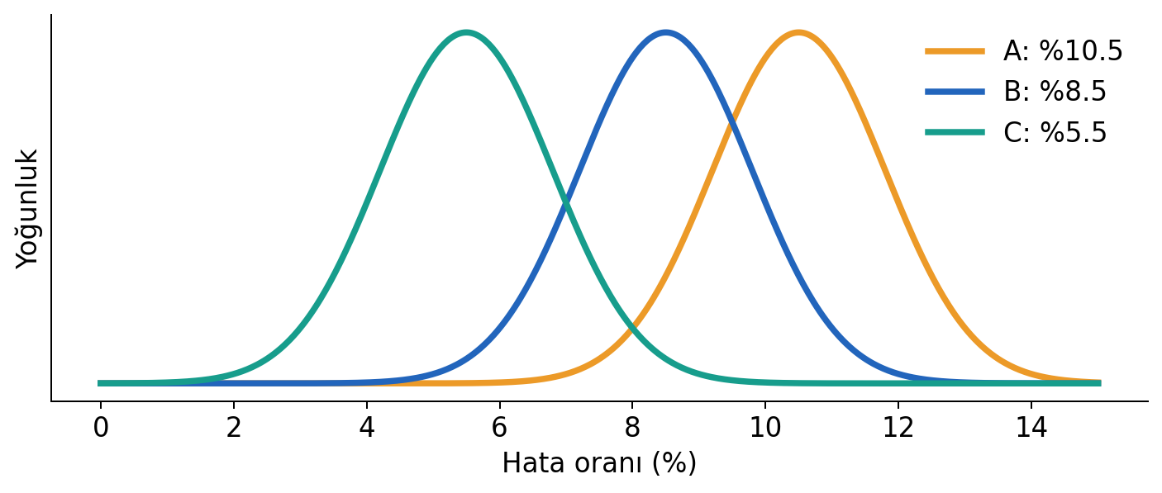
ÜNİTE 19 / 19.12 / VARYANS ANALIZI
Üç algoritmanın hata dağılımları
ŞEKLİ OKUYALIM
A ortalaması: %10,5.
B ortalaması: %8,5.
C ortalaması: %5,5.
Farklı ortalamaların yanı sıra her grup içindeki yayılmayı da görmeliyiz.
E. Alpaydın (2014) • Makine Öğrenmesi Deneyleri
097

Slide 98
ÜNİTE 19 / 19.12 / VARYANS ANALIZI
ANOVA hipotezleri ve grup ortalamaları
H₀: μ₁ = μ₂ = … = μL H₁: En az bir çift farklı
Xᵢⱼ: j. algoritmanın i. tekrardaki hatası; mⱼ: j. algoritmanın ortalaması.
1
mⱼ=ΣᵢXᵢⱼ/K
2
Genel ortalama m=Σⱼmⱼ/L
3
Klasik tek faktörlü ANOVA: bağımsız, normal, ortak varyanslı gruplar.
Aynı fold’larda karşılaştırılan algoritmalar için grup bağımsızlığı sağlanmayabilir.
E. Alpaydın (2014) • Makine Öğrenmesi Deneyleri
098

Slide 99
ÜNİTE 19 / 19.12 / VARYANS ANALIZI
Denklem 19.18–19.20 — Gruplar arası kareler
SSᵦ = K Σⱼ(mⱼ−m)² ; MSᵦ = SSᵦ/(L−1)
ANOVA, grup ortalamalarının genel ortalamadan uzaklığını ölçer.
1
SSᵦ = between-group sum of squares.
2
Serbestlik derecesi: L−1.
3
H₀ altında SSᵦ/σ² yaklaşık/varsayımlarla χ²(L−1).
E. Alpaydın (2014) • Makine Öğrenmesi Deneyleri
099

Slide 100
ÜNİTE 19 / 19.12 / VARYANS ANALIZI
Denklem 19.21–19.22 — Grup içi kareler
SS𝓌 = ΣⱼΣᵢ(Xᵢⱼ−mⱼ)² ; MS𝓌 = SS𝓌/[L(K−1)]
Her gözlemin kendi algoritma ortalamasından uzaklığı hesaplanır.
1
Her grup örneklem varyansı Sⱼ²=Σᵢ(Xᵢⱼ−mⱼ)²/(K−1).
2
SS𝓌: bütün grup içi karelerin toplamı.
3
Serbestlik derecesi: L(K−1).
E. Alpaydın (2014) • Makine Öğrenmesi Deneyleri
100

Slide 101
ÜNİTE 19 / 19.12 / VARYANS ANALIZI
Denklem 19.23 — ANOVA karar istatistiği
F₀ = MSᵦ / MS𝓌 ~ F(L−1, L(K−1))
Gruplar arası değişkenlik, grup içi doğal değişkenliğe göre çok büyük mü?
1
F₀ ≈ 1: iki değişkenlik birbirine yakın.
2
F₀ > kritik F: H₀ reddedilir.
3
α=%5, L=5, K=10 → F(4,45) kritik ≈2,60.
Yalnızca “F>1” yeterli değildir. Kritik değer örnekleme dağılımından gelir.
E. Alpaydın (2014) • Makine Öğrenmesi Deneyleri
101

Slide 102
ÜNİTE 19 / 19.12 / VARYANS ANALIZI
Denklem 19.24–19.25 — Toplam değişkenlik
SSₜ = ΣⱼΣᵢ(Xᵢⱼ−m)² = SSᵦ + SS𝓌
Verideki bütün değişkenlik gruplar arası + grup içi olarak ayrışır.
1
Toplam serbestlik derecesi: LK−1.
2
Gruplar arası: L−1.
3
Grup içi: L(K−1); ikisinin toplamı LK−1.
E. Alpaydın (2014) • Makine Öğrenmesi Deneyleri
102

Slide 103
ÜNİTE 19 / 19.12 / VARYANS ANALIZI
ANOVA: sayısal örneğin ham verisi
Deney
A hata (%)
B hata (%)
C hata (%)
1
10
8
5
2
12
9
6
3
11
7
4
4
9
10
7
Ortalama
10,5
8,5
5,5
L=3 algoritma, K=4 tekrar. Genel ortalama m=(10,5+8,5+5,5)/3≈8,167.
E. Alpaydın (2014) • Makine Öğrenmesi Deneyleri
103

Slide 104
ÜNİTE 19 / 19.12 / VARYANS ANALIZI
ANOVA örneği 1/2 — Kareler toplamları
A: 10,12,11,9 | B: 8,9,7,10 | C: 5,6,4,7
1
m=8,167; mA=10,5; mB=8,5; mC=5,5.
2
SSᵦ=4[(10,5−8,167)²+(8,5−8,167)²+(5,5−8,167)²]
3
SSᵦ≈50,667.
4
Her grup içi SS=5 → SS𝓌=5+5+5=15.
SONUÇ SSₜ=50,667+15≈65,667.
E. Alpaydın (2014) • Makine Öğrenmesi Deneyleri
104

Slide 105
ÜNİTE 19 / 19.12 / VARYANS ANALIZI
ANOVA örneği 2/2 — F değeri ve karar
L=3, K=4, SSᵦ=50,667 ve SS𝓌=15
1
dfᵦ=3−1=2; df𝓌=3(4−1)=9.
2
MSᵦ=50,667/2≈25,333.
3
MS𝓌=15/9≈1,667.
4
F₀=25,333/1,667=15,20; kritik F(2,9)≈4,26.
SONUÇ 15,20>4,26 → H₀ reddedilir. Farkın hangi çiftte olduğu henüz bilinmez.
E. Alpaydın (2014) • Makine Öğrenmesi Deneyleri
105

Slide 106
ÜNİTE 19 / 19.12 / VARYANS ANALIZI
Tablo 19.4 — ANOVA özeti
Kaynak
Kareler (SS)
df
Ortalama kare (MS)
Gruplar arası
SSᵦ=50,667
2
25,333
Grup içi
SS𝓌=15
9
1,667
Toplam
SSₜ=65,667
11
—
F=25,333/1,667=15,20. Tek faktörlü ANOVA yalnızca en az bir ortalamanın farklı olduğunu söyler.
E. Alpaydın (2014) • Makine Öğrenmesi Deneyleri
106

Slide 107
ÜNİTE 19 / 19.12 / VARYANS ANALIZI
Post Hoc — Fisher LSD ve ikili karşılaştırma
tᵢⱼ = (mᵢ−mⱼ) / √(2 MS𝓌/K)
ANOVA anlamlıysa, farkın hangi algoritma çiftlerinden kaynaklandığını sınar.
1
A ile C: (10,5−5,5)/√(2×1,667/4).
2
Pay: 5; Payda ≈0,913.
3
t≈5,48; df=L(K−1)=9.
Çok sayıda ikili test için çoklu karşılaştırma düzeltmesi gerekebilir.
E. Alpaydın (2014) • Makine Öğrenmesi Deneyleri
107

Slide 108
ÜNİTE 19 / 19.12 / VARYANS ANALIZI
Bonferroni — Çoklu testlerde hata kontrolü
α_yeni = α / T ; T = L(L−1)/2
Birden fazla hipotez testinde yanlış reddetme olasılığını kontrol eder.
1
3 algoritma → T=3(2)/2=3 çift.
2
Toplam α=0,05 ise her test α_yeni≈0,0167.
3
Bonferroni güvenlidir ama bazı durumlarda gücü azaltır.
E. Alpaydın (2014) • Makine Öğrenmesi Deneyleri
108

Slide 109
19.13
Birden fazla veri kümesi
Her veri kümesi farklı olduğunda mutlak hata yerine sıralama kullanabiliriz.
BÖLÜM 19 • PARAMETRIK OLMAYAN TESTLER

Slide 110
ÜNİTE 19 / 19.13 / PARAMETRIK OLMAYAN TESTLER
Farklı veri kümeleri: Neden yeni testler?
Problem zorluğu değişir
Bir veri kümesi kolay, diğeri zor olabilir. Ham hata ortalamalarını doğrudan birleştirmek yanıltabilir.
Dağılım varsayımları
Farklı veri kümelerindeki hata ölçümleri aynı normal dağılımdan gelmeyebilir.
Sıra ve işaret
A hangi veri kümelerinde B’den iyi? Hangi algoritmanın ortalama sırası daha iyi?
Benzer uygulamalar
Farklı ışık, çözünürlük, kişi sayısı içeren yüz tanıma kümelerini karşılaştırmak anlamlı olabilir.
E. Alpaydın (2014) • Makine Öğrenmesi Deneyleri
110

Slide 111
ÜNİTE 19 / 19.13 / PARAMETRIK OLMAYAN TESTLER
Sign Test — İki algoritma, N veri kümesi
Xᵢ = 1 (A hatası < B hatası), aksi halde 0; X = Σᵢ Xᵢ
Eşit performanslı algoritmalar altında kazanma olasılığı 1/2 olarak modellenir.
1
H₀: A’nın kazanma olasılığı = 0,5.
2
H₁: A daha çok kazanırsa sağ kuyruk P(X≥e).
3
İki taraflı fark için iki kuyruk; eşitlikler özel işlenir.
Kaynak metindeki sağ/sol kuyruk yönü tanımlanan Xᵢ ile tutarsız; burada doğru yön kullanılmıştır.
E. Alpaydın (2014) • Makine Öğrenmesi Deneyleri
111

Slide 112
ÜNİTE 19 / 19.13 / PARAMETRIK OLMAYAN TESTLER
Sign Test — 8 veri kümesinde 7 galibiyet
A yedi veri kümesinde, B bir veri kümesinde kazanıyor.
1
N=8; X=7; H₀ altında p=0,5.
2
P(X≥7)=C(8,7)/256 + C(8,8)/256.
3
= (8+1)/256=0,03516.
4
0,03516<0,05.
SONUÇ Tek taraflı A lehine testte reddet; çift taraflı p≈0,0703 ile reddedemezsin.
E. Alpaydın (2014) • Makine Öğrenmesi Deneyleri
112

Slide 113
ÜNİTE 19 / 19.13 / PARAMETRIK OLMAYAN TESTLER
Wilcoxon Signed-Rank — İşaret + büyüklük
dᵢ = eᵢ(A)−eᵢ(B); |dᵢ| → sıra, W=min(W⁺,W⁻)
Sign Test yalnızca kimin kazandığına bakar; Wilcoxon fark büyüklüklerini de sıralar.
1
Sıfır olmayan mutlak farkları küçükten büyüğe sırala.
2
İşaretine göre sıra toplamları W⁺ ve W⁻ hesapla.
3
İki taraflı karşılaştırmada min(W⁺,W⁻) kritik değere bak.
Eşit mutlak farklara ortalama sıra atanır; Wilcoxon belirli simetri varsayımları içerir.
E. Alpaydın (2014) • Makine Öğrenmesi Deneyleri
113

Slide 114
ÜNİTE 19 / 19.13 / PARAMETRIK OLMAYAN TESTLER
Wilcoxon — sıraları nasıl toplarız?
A−B farkları: −1, −2, −3, −4, −5, +0,5
1
Mutlak farklar: 1,2,3,4,5,0,5.
2
Küçükten büyüğe sıralar: 0,5→1; 1→2; 2→3; …; 5→6.
3
Pozitif tek fark: +0,5 → W⁺=1.
4
Negatiflerin sıra toplamı: W⁻=2+3+4+5+6=20.
SONUÇ W=min(1,20)=1; kritik Wilcoxon dağılımıyla karşılaştır.
E. Alpaydın (2014) • Makine Öğrenmesi Deneyleri
114

Slide 115
ÜNİTE 19 / 19.13 / PARAMETRIK OLMAYAN TESTLER
Kruskal–Wallis — Çoklu bağımsız grup
H = [12/(L(M+1))] Σᵢ [R̄ᵢ−(M+1)/2]²
L bağımsız algoritma grubu, her biri N gözlem; toplam M=L×N.
1
Bütün gözlemleri ortak bir listede sırala.
2
Algoritma başına ortalama sırayı bul.
3
H yaklaşık χ²(L−1) ile karşılaştırılır.
Eşit sıralar için düzeltme gerekir. Kaynak metindeki formül dizgisi bozulmuştu; standart biçim verilmiştir.
E. Alpaydın (2014) • Makine Öğrenmesi Deneyleri
115

Slide 116
ÜNİTE 19 / 19.13 / PARAMETRIK OLMAYAN TESTLER
Kruskal–Wallis — küçük sıra örneği
A: 3,4,5 | B: 6,7,8 | C: 9,10,11
1
M=9; sıralar A:1,2,3; B:4,5,6; C:7,8,9.
2
Ortalama sıralar: A=2, B=5, C=8.
3
Genel sıra ortalaması=(9+1)/2=5.
4
H=[12/(3×10)]×[(2−5)²+(5−5)²+(8−5)²]=7,2.
SONUÇ χ²(2) kritik≈5,99 → yaklaşık testte fark; küçük N nedeniyle tam yöntem düşün.
E. Alpaydın (2014) • Makine Öğrenmesi Deneyleri
116

Slide 117
ÜNİTE 19 / 19.13 / PARAMETRIK OLMAYAN TESTLER
Eşleştirilmiş veri kümelerinde doğru araç
Kruskal–Wallis
Friedman (ek açıklama)
Bağımsız gruplarda global sıraları karşılaştırır. Ortak veri kümesi eşleştirmesini yok sayar.
Aynı veri kümelerinde L algoritma değerlendirilince her veri kümesi içinde sıralama yapar; blok yapısını korur.
Makine öğrenmesinde ortak veri kümeleri üzerinde çoklu algoritma karşılaştırması için Friedman sıklıkla uygundur.
E. Alpaydın (2014) • Makine Öğrenmesi Deneyleri
117

Slide 118
ÜNİTE 19 / 19.13 / PARAMETRIK OLMAYAN TESTLER
Post Hoc, Tukey ve kritik fark (CD)
Genel test önce
Kruskal–Wallis / uygun bloklu test reddedilirse hangi çiftlerin farklı olduğunu araştır.
Tukey / Studentized Range
Grup ortalama sıraları arasındaki fark kritik sınırla karşılaştırılabilir (uygun tasarımda).
CD diyagramı
Algoritmalar 1…L sıralama ekseninde gösterilir; anlamlı fark bulunmayan gruplar çizgilerle birleştirilir.
Pratik yorum
Düşük ortalama sıra iyi görünür; ancak küçük fark istatistiksel üstünlük anlamına gelmeyebilir.
E. Alpaydın (2014) • Makine Öğrenmesi Deneyleri
118

Slide 119
19.14
Çok değişkenli testler
Hata toplamının sakladığı FP ve FN farklarını birlikte nasıl görürüz?
BÖLÜM 19 • BIRDEN FAZLA PERFORMANS

Slide 120
ÜNİTE 19 / 19.14 / BIRDEN FAZLA PERFORMANS
Tek değişkenli mi, çok değişkenli mi?
Univariate
Multivariate
Sadece Error veya sadece Accuracy için test. Farkın FP mi FN mi kaynaklı olduğunu ayırmaz.
[FP,FN], [Precision,Recall] veya [TPR,FPR] vektörleri üzerinde birlikte karşılaştırma.
Aynı Accuracy değerine sahip iki modelin hata türleri çok farklı olabilir.
E. Alpaydın (2014) • Makine Öğrenmesi Deneyleri
120

Slide 121
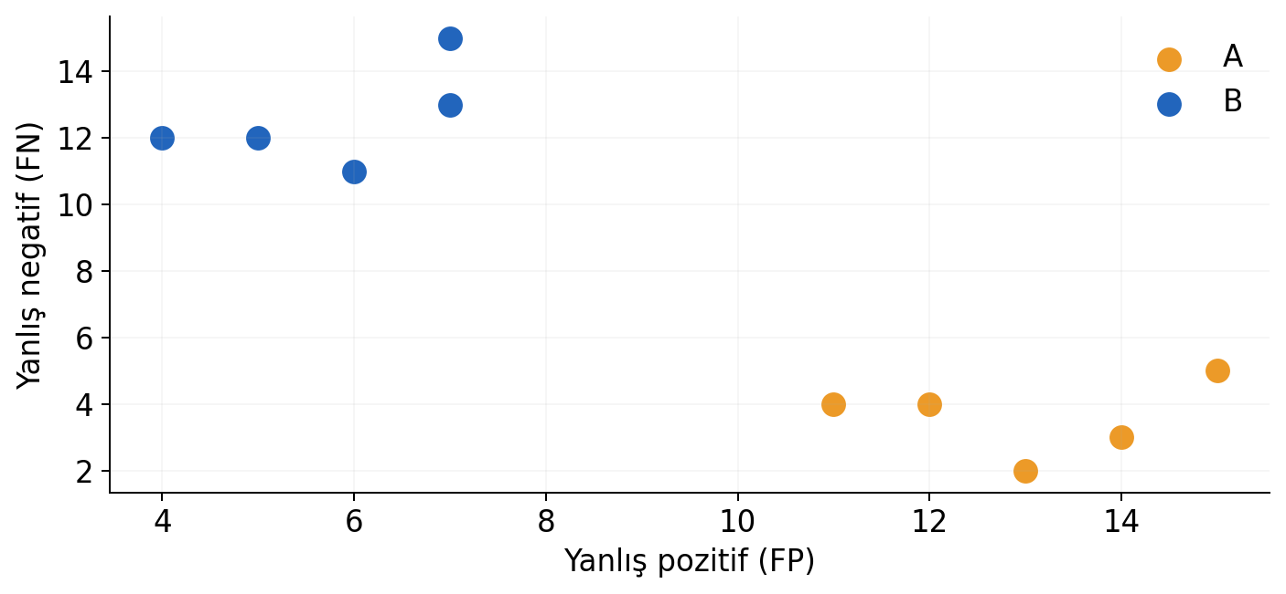
ÜNİTE 19 / 19.14 / BIRDEN FAZLA PERFORMANS
İki model: Aynı toplam hata, farklı hata profili
ŞEKLİ OKUYALIM
A: daha çok FP, daha az FN.
B: daha az FP, daha çok FN.
Tek Accuracy bu ayrımı gizleyebilir.
A ve B iki performans ekseni (FP, FN) üzerinde birbirinden ayrılabilir.
E. Alpaydın (2014) • Makine Öğrenmesi Deneyleri
121

Slide 122
ÜNİTE 19 / 19.14 / BIRDEN FAZLA PERFORMANS
Denklem 19.26–19.27 — Hotelling T²
m = Σᵢdᵢ/K ; S=cov(d) ; T²=K mᵀ S⁻¹ m
İki algoritma aynı fold’larda p boyutlu performans vektörleri üretir.
1
dᵢ = xᵢ(A)−xᵢ(B) eşleştirilmiş fark vektörü.
2
H₀: farkların ortalama vektörü sıfır.
3
S⁻¹ kovaryansı hesaba katar; uzaklık Mahalanobis’tir.
p=1 olduğunda tek değişkenli paired t testinin karesine indirgenir.
E. Alpaydın (2014) • Makine Öğrenmesi Deneyleri
122

Slide 123
ÜNİTE 19 / 19.14 / BIRDEN FAZLA PERFORMANS
Hotelling — iki boyutlu farkı okuyalım
Beş fark vektörü: (2,2),(3,2),(4,3),(3,4),(5,4)
1
Ortalama m = (3,4 ; 3,0).
2
Kovaryans S = [[1,30;0,75],[0,75;1,00]].
3
T² = 5×mᵀS⁻¹m ≈ 53,97.
4
p=2, K=5 → F=(K−p)/(p(K−1))×T²≈20,24.
SONUÇ Örn. %5 kritik F(2,3)≈9,55 → varsayımlar altında H₀ reddedilir.
E. Alpaydın (2014) • Makine Öğrenmesi Deneyleri
123

Slide 124
ÜNİTE 19 / 19.14 / BIRDEN FAZLA PERFORMANS
Denklem 19.28 — Ayırıcı doğrultu
w = S⁻¹ m
Çok değişkenli farkı en çok ayıran doğrusal yönü temsil eder.
1
w katsayıları yeni birleşik performans doğrultusu verir.
2
Fisher LDA ayırıcı doğrultusuyla matematiksel akrabalık vardır.
3
Katsayılar basit yüzde önem ağırlıkları gibi yorumlanmaz.
[TP,FP,FN,TN] sabit toplamlı ise kovaryans tekil olabilir: doğrudan ters alma geçersiz.
E. Alpaydın (2014) • Makine Öğrenmesi Deneyleri
124

Slide 125
ÜNİTE 19 / 19.14 / BIRDEN FAZLA PERFORMANS
Denklem 19.29 — MANOVA / Wilks Lambda
Λ = |E| / |E + H|
L>2 algoritma ve p performans ölçüsü: gruplar arası H, grup içi E saçılım matrisleri.
1
H=KΣⱼ(mⱼ−m)(mⱼ−m)ᵀ.
2
E=ΣⱼΣᵢ(xᵢⱼ−mⱼ)(xᵢⱼ−mⱼ)ᵀ.
3
Ortalama vektörler benzerse Λ≈1; farklıysa Λ küçülür.
Kaynak metnin bir satırındaki “büyük Lambda reddeder” yönü tutarsızdır; Wilks için küçük Λ reddetme yönüdür.
E. Alpaydın (2014) • Makine Öğrenmesi Deneyleri
125

Slide 126
ÜNİTE 19 / 19.14 / BIRDEN FAZLA PERFORMANS
MANOVA — determinant hesabı
E=[[6,3],[3,6]], H=[[54,0],[0,0]]
1
|E| =6×6−3×3=27.
2
E+H=[[60,3],[3,6]].
3
|E+H|=60×6−3×3=351.
4
Λ=27/351≈0,0769.
SONUÇ Küçük Λ grup farkına işaret eder; karar için uygun MANOVA p-değeri gerekir.
E. Alpaydın (2014) • Makine Öğrenmesi Deneyleri
126

Slide 127
ÜNİTE 19 / 19.14 / BIRDEN FAZLA PERFORMANS
MANOVA sonrası: Fark nereden geliyor?
Post Hoc
Farkın hangi algoritma çiftlerinden veya hangi ölçütlerden kaynaklandığını değerlendir.
Tek tek ANOVA
Her performans ölçüsü için ayrı analiz yapılabilir; çoklu test düzeltmesini düşün.
Özvektörler
E⁻¹H matrisinin ayırıcı yönleri yeni performans bileşimlerini gösterebilir.
Boyut
Fark uzayının boyutu s=min(p,L−1); baskın özdeğer tek yönde ayrımı gösterebilir.
E. Alpaydın (2014) • Makine Öğrenmesi Deneyleri
127

Slide 128
19.15
Notlar ve model seçimi
En düşük hata her zaman en iyi mühendislik kararı değildir.
BÖLÜM 19 • ARAŞTIRMA PRATIĞI

Slide 129
ÜNİTE 19 / 19.15 / ARAŞTIRMA PRATIĞI
Performans aynı görünüyorsa hangisini seçmeliyiz?
Basit model tercihi
İstatistiksel üstünlük kanıtı yoksa daha az kaynak tüketen ve yorumlanabilir modeli tercih etmek makul olabilir.
Eşdeğerlik ≠ reddedememe
H₀’ı reddedememek modellerin tam eşit olduğunu kanıtlamaz; eşdeğerlik için başka testler gerekebilir.
Maliyet-duyarlılık
FP ve FN maliyetleri farklıysa ham hata yerine beklenen risk veya maliyete duyarlı ölçütler seç.
Farklı hata kümeleri
İki model aynı hata oranına sahip olsa bile farklı örneklerde yanılabilir; bu, ensemble için fırsat olabilir.
E. Alpaydın (2014) • Makine Öğrenmesi Deneyleri
129

Slide 130
ÜNİTE 19 / 19.15 / ARAŞTIRMA PRATIĞI
MultiTest ve kontrastlar
İkili test sayısı T = L(L−1)/2
MultiTest: anlamlı hata farkları + karmaşıklık tercihleriyle kısmi sıralamayı tamamlamayı hedefler.
1
L=4 → 4×3/2=6 ikili karşılaştırma.
2
Topolojik sıralama kullanılarak tutarlı tercih düzeni oluşturulabilir.
3
Kontrast: iki sinir ağının ortalamasını üç bulanık mantık yönteminin ortalamasıyla kıyasla.
E. Alpaydın (2014) • Makine Öğrenmesi Deneyleri
130

Slide 131
ÜNİTE 19 / 19.15 / ARAŞTIRMA PRATIĞI
Bölüm 19 — Hangi durumda hangi istatistik?
Amaç
Önerilen yaklaşım
Tek sınıflandırıcı hata sınırı
Binom / yaklaşık Z / uygun tekrarlı t
İki model, aynı test örnekleri
McNemar
İki model, eşleştirilmiş fold’lar
Uygun paired yöntemler, 5×2 CV
Birden çok bağımsız grup
ANOVA / Kruskal–Wallis
Birden çok model, ortak veri kümeleri
Friedman ve uygun post hoc
İki model, birçok performans metriği
Hotelling T²
Çok model, birçok performans metriği
MANOVA
E. Alpaydın (2014) • Makine Öğrenmesi Deneyleri
131

Slide 132
19.16
Alıştırmalar — 10 tam çözüm
Kitapta geçen her alıştırmayı örnekli ve adım adım çözeceğiz.
BÖLÜM 19 • BÖLÜM SONU SORULARI

Slide 133
ÜNİTE 19 / 19.16 / BÖLÜM SONU SORULARI
Alıştırma 1 — Kayıp matrisi ve karar eşiği
19.16 • Çözümlü uygulama
λ₁₁=λ₂₂=0; λ₂₁=1; λ₁₂=α. Karar eşiğini bulun.
1.
R(C₁|x)=αP(C₂|x).
2.
R(C₂|x)=P(C₁|x).
3.
C₁ için α[1−P(C₁|x)]<P(C₁|x).
4.
Çöz: P(C₁|x)>α/(1+α).
α=4 ise eşik 4/5=0,8; eşik maliyetle birlikte değişir.
E. Alpaydın (2014) • Makine Öğrenmesi Deneyleri
133

Slide 134
ÜNİTE 19 / 19.16 / BÖLÜM SONU SORULARI
Alıştırma 2 — Bernoulli simülasyonu: amaç ve deney
19.16 • Çözümlü uygulama
Hata olasılığı p: xᵢ=1 hata; xᵢ=0 doğru. Üç testi en az 1.000 kez tekrarla.
1.
H₀:p≤p₀; H₁:p>p₀.
2.
Her çalıştırmada xᵢ~Bernoulli(p) örnekleri üret.
3.
Binom için P(X≥e); normal için Z; t için K hata oranı.
4.
Gerçek p değiştir ve H₀ reddetme yüzdesini raporla.
p=p₀ ve α=0,05 iken nominal Tip I reddetme sıklığı yaklaşık %5 beklenir.
E. Alpaydın (2014) • Makine Öğrenmesi Deneyleri
134

Slide 135
ÜNİTE 19 / 19.16 / BÖLÜM SONU SORULARI
Alıştırma 2 — Simülasyon sonucu örneği
Gerçek p
Binom test
Yaklaşık normal
t testi
0,05
%0,0
%0,0
%0,0
0,10
%4,5
%7,7
%5,3
0,15
%45,2
%55,3
%99,4
0,20
%87,9
%92,7
%100,0
Örnek simülasyon düzeni: binom/normal ilk N=100 örnekle; t testi K=10 bağımsız grubun toplam 1.000 örneğiyle. Veri bütçesi eşit değildir.
E. Alpaydın (2014) • Makine Öğrenmesi Deneyleri
135

Slide 136
ÜNİTE 19 / 19.16 / BÖLÜM SONU SORULARI
Alıştırma 3 — Sol taraflı Z testi
19.16 • Çözümlü uygulama
x~N(μ,σ²), σ² biliniyor. H₀:μ≥μ₀; H₁:μ<μ₀.
1.
z=√N(m−μ₀)/σ.
2.
Red bölgesi: z<−zα.
3.
Örnek: μ₀=0,10; m=0,07; σ=0,06; N=25.
4.
SE=0,06/5=0,012; z=−0,03/0,012=−2,5.
−2,5<−1,645 → α=%5 düzeyinde H₀ reddedilir.
E. Alpaydın (2014) • Makine Öğrenmesi Deneyleri
136

Slide 137
ÜNİTE 19 / 19.16 / BÖLÜM SONU SORULARI
Alıştırma 4 — Daha düşük hata yönünü nasıl test ederiz?
19.16 • Çözümlü uygulama
d=ErrorA−ErrorB olarak tanımlansın.
1.
d<0 → A daha az hata yapıyor.
2.
A daha iyi iddiası: H₀:μd≥0, H₁:μd<0.
3.
Örn. farklar −3,−3,−4,−2,−3 → ortalama −3.
4.
S=√0,5≈0,707; t=√5(−3)/0,707≈−9,49.
Kitabın H₀:μ≤0 vs H₁:μ>0 ipucu, A’nın daha kötü olduğu yönünü test eder.
E. Alpaydın (2014) • Makine Öğrenmesi Deneyleri
137

Slide 138
ÜNİTE 19 / 19.16 / BÖLÜM SONU SORULARI
Alıştırma 5 — SSₜ=SSᵦ+SS𝓌 ispatı — 1/2
19.16 • Çözümlü uygulama
Toplam kareler toplamını grup ortalaması ekleyip çıkararak yaz.
1.
SSₜ=ΣⱼΣᵢ(Xᵢⱼ−m)².
2.
Xᵢⱼ−m=(Xᵢⱼ−mⱼ)+(mⱼ−m).
3.
(a+b)²=a²+2ab+b² ile aç.
4.
Birinci terim SS𝓌; üçüncü terim SSᵦ olacaktır.
E. Alpaydın (2014) • Makine Öğrenmesi Deneyleri
138

Slide 139
ÜNİTE 19 / 19.16 / BÖLÜM SONU SORULARI
Alıştırma 5 — SSₜ=SSᵦ+SS𝓌 ispatı — 2/2
19.16 • Çözümlü uygulama
Ortadaki çapraz terimin sıfır olduğunu göster.
1.
Σᵢ(Xᵢⱼ−mⱼ)=ΣᵢXᵢⱼ−Kmⱼ=0.
2.
Bu nedenle 2Σⱼ(mⱼ−m)Σᵢ(Xᵢⱼ−mⱼ)=0.
3.
Σᵢ(mⱼ−m)²=K(mⱼ−m)².
4.
Toplam: SSₜ = SS𝓌 + 0 + SSᵦ.
İspat tamamlandı: Toplam değişkenlik = grup içi + gruplar arası.
E. Alpaydın (2014) • Makine Öğrenmesi Deneyleri
139

Slide 140
ÜNİTE 19 / 19.16 / BÖLÜM SONU SORULARI
Alıştırma 6 — Sign Test için normal yaklaşım
19.16 • Çözümlü uygulama
H₀ altında kazanma olasılığı p=0,5. N veri kümesinde kazanma sayısı X.
1.
Binom ortalaması μ=Np=N/2.
2.
Varyans σ²=Np(1−p)=N/4.
3.
Z=(X−N/2)/√(N/4).
4.
Süreklilik düzeltmesiyle P(X≥e)≈P[Z≥(e−0,5−N/2)/√(N/4)].
Kaynakta olasılık eşitsizliğinin yönünde hata vardır: Red için ilgili kuyruk p<α gerekir.
E. Alpaydın (2014) • Makine Öğrenmesi Deneyleri
140

Slide 141
ÜNİTE 19 / 19.16 / BÖLÜM SONU SORULARI
Alıştırma 6 — Normal yaklaşım: sayısal kontrol
19.16 • Çözümlü uygulama
N=100 veri kümesinde A 60 kez, B 40 kez kazansın.
1.
μ=100/2=50; σ=√(100/4)=5.
2.
Sağ taraflı z=(59,5−50)/5=1,90.
3.
P(Z≥1,90)≈0,0287; tam Binom ≈0,0284.
4.
İki taraflı yaklaşık/tam p≈0,0569.
Tek taraflı H₀ reddedilir; çift taraflı %5 düzeyinde reddedilemez.
E. Alpaydın (2014) • Makine Öğrenmesi Deneyleri
141

Slide 142
ÜNİTE 19 / 19.16 / BÖLÜM SONU SORULARI
Alıştırma 7 — Üç algoritmayı sırala
19.16 • Çözümlü uygulama
A, B, C’yi ortak veri kümelerinde değerlendir ve sıraları hesapla.
1.
Her veri kümesinde küçük hataya sıra 1 ver.
2.
Örn. 5 veri kümesinde A sıraları:1,2,1,2,1 → ortalama 1,4.
3.
B:2,1,2,1,2 → ortalama 1,6; C:3,3,3,3,3 → 3,0.
4.
Uygun Friedman + post hoc ile farkları değerlendir.
Gözlenen sıra A, B, C; A-B ayrımı istatistiksel kanıt gerektirir.
E. Alpaydın (2014) • Makine Öğrenmesi Deneyleri
142

Slide 143
ÜNİTE 19 / 19.16 / BÖLÜM SONU SORULARI
Alıştırma 8 — 2 A sürümü ile 3 B sürümü
19.16 • Çözümlü uygulama
A₁,A₂ ve B₁,B₂,B₃ ailelerinin genel doğruluklarını karşılaştır.
1.
A sürümleri: %90,%86 → Ā=%88.
2.
B sürümleri: %89,%85,%87 → B̄=%87.
3.
Kontrast C=(A₁+A₂)/2−(B₁+B₂+B₃)/3.
4.
Gözlenen C=88−87=+1 yüzde puanı.
Kontrast katsayıları toplamı sıfırdır; istatistiksel fark için kontrast testi gerekir.
E. Alpaydın (2014) • Makine Öğrenmesi Deneyleri
143

Slide 144
ÜNİTE 19 / 19.16 / BÖLÜM SONU SORULARI
Alıştırma 9 — İki regresyon algoritması
19.16 • Çözümlü uygulama
İki regresyon modelinin hata karelerini nasıl kıyaslarız?
1.
MSE=(1/N)Σ(yᵢ−ŷᵢ)².
2.
Kaynak yanıtı: uygun koşullarda hata varyansları için F testi.
3.
Aynı test örneklerinde hatalar eşleştirilmiş olabilir.
4.
dᵢ=(yᵢ−ŷAᵢ)²−(yᵢ−ŷBᵢ)² farkları ile uygun paired test.
Her MSE oranı otomatik olarak F dağılımlı değildir; test varsayımlarını kontrol et.
E. Alpaydın (2014) • Makine Öğrenmesi Deneyleri
144

Slide 145
ÜNİTE 19 / 19.16 / BÖLÜM SONU SORULARI
Alıştırma 10 — İki pekiştirmeli öğrenme algoritması
19.16 • Çözümlü uygulama
Beklenen ödüller J_A ve J_B nasıl istatistiksel karşılaştırılır?
1.
Her eğitim koşusu için bölüm toplam ödülü G=Σγᵗrₜ.
2.
H₀:J_A=J_B; H₁:J_A≠J_B.
3.
Eşleştirilmiş bağımsız koşularda dᵢ=G_Aᵢ−G_Bᵢ.
4.
Normal farklar için paired t; değilse permütasyon / bootstrap.
Aynı koşudaki ardışık zaman adımlarını bağımsız deney sayma.
E. Alpaydın (2014) • Makine Öğrenmesi Deneyleri
145

Slide 146
ÜNİTE 19 / 19.16 / BÖLÜM SONU SORULARI
Alıştırma 10 — Ödül farkıyla t testi
A−B ödül farkları: 10,20,5,15,15
1
Ortalama = (10+20+5+15+15)/5=13.
2
Sapma kareleri: 9+49+64+4+4=130.
3
S=√(130/4)=√32,5≈5,701.
4
t=√5×13/5,701≈5,10; kritik (df=4)≈2,776.
SONUÇ Varsayımlar altında anlamlı fark; gözlenen ödül farkı A lehine.
E. Alpaydın (2014) • Makine Öğrenmesi Deneyleri
146

Slide 147
SON
Hızlı tekrar ve test seçimi
Deney sorusu → veri düzeni → performans metriği → uygun istatistik → yorum.
BÖLÜM 19 • ÖĞRENCI ÖZETI

Slide 148
ÜNİTE 19 / SON / ÖĞRENCI ÖZETI
Karar rehberi — 4 soruda uygun yöntemi seç
1 Ne ölçüyorum?
2 Kaç algoritma var?
Hata sayısı mı, oran mı, regresyon MSE’si mi, FP–FN vektörü mü?
Tek model / iki model / birden çok model birbirinden farklı deneylerdir.
3 Veri düzeni nasıl?
4 Varsayımlar uygun mu?
Tek test seti; K-Fold; aynı veri kümelerinde eşleştirilmiş sonuç; bağımsız gruplar.
Normal dağılım, bağımsızlık, varyans eşitliği ve çoklu karşılaştırma düzeltmesini kontrol et.
E. Alpaydın (2014) • Makine Öğrenmesi Deneyleri
148

Slide 149
ÜNİTE 19 / SON / ÖĞRENCI ÖZETI
Öğrencilerin aklında kalsın
1
Eğitim başarısı gerçek dünya başarısı değildir; son test kümesi ayrı kalır.
2
Randomization + Replication + Blocking güvenilir deneyin temelidir.
3
Accuracy tek başına yeterli değildir; hata türleri, belirsizlik ve maliyet önemlidir.
4
p<α, sıfır hipotezine karşı kanıttır; “kesin kanıt” anlamına gelmez.
5
İstatistiksel olarak ayırt edilemeyen modellerde basitlik, hız ve yorumlanabilirlik karar verebilir.
Bölüm 19’un temel mesajı: “En iyi model” iddiası, iyi tasarlanmış ve doğru yorumlanmış deneyle desteklenmelidir.
E. Alpaydın (2014) • Makine Öğrenmesi Deneyleri
149

Slide 150
ÜNİTE 19
Ders Sonu
Makine Öğrenmesi Deneylerinin Tasarımı ve Analizi
19.1–19.16 • Konu anlatımı + 10 çözümlü alıştırma
Kaynak: Ethem Alpaydın (2014), Introduction to Machine Learning, 19. Bölüm

